Slide 1
Ενότητα 1: Γεωπολιτικοί κίνδυνοι στις θαλάσσιες μεταφορές
ΠΑΝΕΠΙΣΤΗΜΙΟ ΠΕΙΡΑΙΩΣ · Τμήμα Ναυτιλιακών Σπουδών · ΠΜΣ στη Ναυτιλία
Μάθημα: Γεωπολιτική, Ενέργεια και Ναυτιλία
Έκδοση Οκτωβρίου 2026
Ομ. Καθ. Άγγελος Κότιος
Ακαδ. έτος 2026–27

Slide 2
Δομή της διάλεξης
1
Παράγοντες που επηρεάζουν τις ναυτιλιακές μεταφορές
2
Γεωπολιτική, γεωοικονομική και ναυτιλία
3
Χαρτογράφηση κινδύνων
Οικονομία, γεωπολιτική, τεχνολογία, κοινωνία, περιβάλλον και κανονισμοί. Στοιχεία UNCTAD και Allianz.
Βασικές έννοιες, είδη κρίσεων και τρόποι με τους οποίους επηρεάζουν τη ναυτιλιακή αγορά
Κατηγορίες πολιτικού κινδύνου και εκθέσεις Marsh, WEF και Eurasia Group (2026)
4
Περιοχές αυξημένου κινδύνου
5
Μελλοντικοί κίνδυνοι και διαχείριση
6
Συμπεράσματα – Ερωτήματα συζήτησης
Κρίσιμα περάσματα: Χορμούζ, Ερυθρά Θάλασσα, Σουέζ, Μαύρη Θάλασσα, Παναμάς, Μάλακκα και Ταϊβάν. Αρκτική, πειρατεία και κινεζικές λιμενικές επενδύσεις.
Ιεράρχηση κινδύνων, επίπεδα διαχείρισης και εργαλεία ανάλυσης
Οι αλλαγές της περιόδου 2024–2026 και οι επιπτώσεις τους στην ελληνική ναυτιλία

Slide 3
Παράγοντες που επηρεάζουν τις ναυτιλιακές μεταφορές
ΕΝΟΤΗΤΑ 1
Ένας κλάδος που εξαρτάται από τη διεθνή σταθερότητα και την ελεύθερη κίνηση πλοίων, εμπορευμάτων και πληρωμών

Slide 4
1. Το εξωτερικό περιβάλλον της ναυτιλίας
Η ναυτιλία χρειάζεται ασφάλεια, προβλέψιμους κανόνες και ελεύθερη κίνηση πλοίων, εμπορευμάτων και πληρωμών.
Η διεθνής δραστηριότητά της την καθιστά ιδιαίτερα ευάλωτη σε πολιτικές, οικονομικές, τεχνολογικές και περιβαλλοντικές αλλαγές.
Οι αλλαγές στο εξωτερικό περιβάλλον επηρεάζουν τη ζήτηση για θαλάσσια μεταφορά και την προσφορά (π.χ. διαθέσιμη χωρητικότητα), τα κόστη των ναυτιλιακών επιχειρήσεων, τα ναύλα και εν γένει τις στρατηγικές των ναυτιλιακών εταιρειών.
Το 2024–2026 οι διαταραχές σε Ερυθρά Θάλασσα, Παναμά, Μαύρη Θάλασσα και Χορμούζ συνέπεσαν, αυξάνοντας την πίεση στις θαλάσσιες μεταφορές.
Ζήτηση
Εμπόριο, ενέργεια, πρώτες ύλες και αποστάσεις μεταφοράς
Προσφορά
Στόλος, ναυπηγήσεις, διαθεσιμότητα πληρωμάτων, διαδρομές
Κόστος
Καύσιμα, ασφάλιστρα, χρηματοδότηση, κανονιστική συμμόρφωση
Στρατηγική
Διαφοροποίηση στόλου και αγορών, συνεργασίες, διαχείριση κινδύνου

Slide 5
1.1 Οικονομικοί παράγοντες
Παγκόσμια οικονομική ανάπτυξη και εμπόριο
  Η ύφεση περιορίζει το εμπόριο. Η ανάπτυξη συνήθως αυξάνει τα φορτία.
  UNCTAD 2025: 12,72 δισ. τόνοι το 2024 (+2,2%). Το μεταφορικό έργο σε τονομίλια αυξήθηκε 5,9%, λόγω μεγαλύτερων διαδρομών.
Ενεργειακές αγορές
  Οι τιμές πετρελαίου και αερίου επηρεάζουν τόσο τα φορτία ενέργειας όσο και το κόστος καυσίμων των πλοίων.
  EIA, Σεπτέμβριος 2026: μέση τιμή Brent 91 $/βαρέλι τον Αύγουστο, έναντι 84 $ τον Ιούλιο. Οι διαταραχές διατηρούν την αστάθεια.
Συναλλαγματικές ισοτιμίες, επιτόκια και ρευστότητα
  Οι ισοτιμίες και τα επιτόκια επηρεάζουν τα έσοδα, τον δανεισμό και την αγορά νέων πλοίων.
Εμπορικός προστατευτισμός
  Δασμοί και αντίμετρα περιορίζουν ή αλλάζουν τις εμπορικές ροές και το μεταφορικό όγκο.
12,72 δισ. τ.
Θαλάσσιο εμπόριο 2024 (+2,2%). UNCTAD
+5,9%
Αύξηση μεταφορικού έργου το 2024 (τόνοι × ναυτικά μίλια)
+0,5%
Πρόβλεψη για το 2025, δημοσιευμένη τον 9/2025, όχι τελικό αποτέλεσμα
91 $/βαρέλι
Μέση τιμή Brent, Αύγουστος 2026 (EIA)
Πηγές: UNCTAD, Review of Maritime Transport 2025. EIA, Short-Term Energy Outlook, 9/9/2026.
Notes:
Η αύξηση 0,5% αφορά πρόβλεψη της έκδοσης UNCTAD 2025, όχι τελικό απολογισμό 2025. Η τιμή Brent είναι μέσος μηνιαίος όρος Αυγούστου 2026, όχι τιμή ημέρας.
https://unctad.org/publication/review-maritime-transport-2025
https://www.eia.gov/outlooks/steo/report/global_oil.php
Πηγές: UNCTAD, Review of Maritime Transport 2025· Bloomberg/FAZ (Brent 2026)· EIA.

Slide 6
Το δολάριο, η χρηματοδότηση και οι κυρώσεις στη ναυτιλία
Δολάριο ΗΠΑ (USD)
Ρόλος ΗΠΑ στη χρηματοδότηση
Βασικό νόμισμα για ναύλους, πληρωμές και δανεισμό
Οι μεταβολές της ισοτιμίας απαιτούν αντιστάθμιση συναλλαγματικού κινδύνου.
Τα επιτόκια της Fed επηρεάζουν το κόστος δανεισμού σε δολάρια.
Η υποτίμηση του δολαρίου επηρεάζει το εμπόριο και την αξία σε εθνικά νομίσματα.
Αμερικανικές τράπεζες, κεφαλαιαγορές (NYSE/Nasdaq) και ιδιωτικά κεφάλαια
Οι πληρωμές σε δολάρια συχνά περνούν από αμερικανικές τράπεζες, δημιουργώντας σύνδεση με τις κυρώσεις των ΗΠΑ.
Παγκόσμια εμβέλεια κυρώσεων
Συνέπειες για τις ναυτιλιακές
Οι δευτερογενείς κυρώσεις μπορούν να επηρεάσουν και τράπεζες, ασφαλιστές ή πλοιοκτήτες τρίτων χωρών.
Παραδείγματα ΕΕ και OFAC (Office of Foreign Assets Control του Υπουργείου Οικονομικών των ΗΠΑ: απαγόρευση συναλλαγών με τράπεζες, απαγόρευση πρόσβασης σε συνάλλαγμα, δέσμευση λογαριασμών, αποκλεισμός συναλλαγών μέσω SWIFT, περιορισμοί της πρόσβασης σε κεφαλαιαγορές,
Πρόστιμα ή ποινικές συνέπειες για παραβάσεις
Δέσμευση ή απόρριψη πληρωμών που εμπλέκουν πρόσωπα υπό κυρώσεις
Έλεγχος πελατών, φορτίων και κινήσεων πλοίων (KYC = Know Your Customer, AIS = Automatic Identification System)

Slide 7
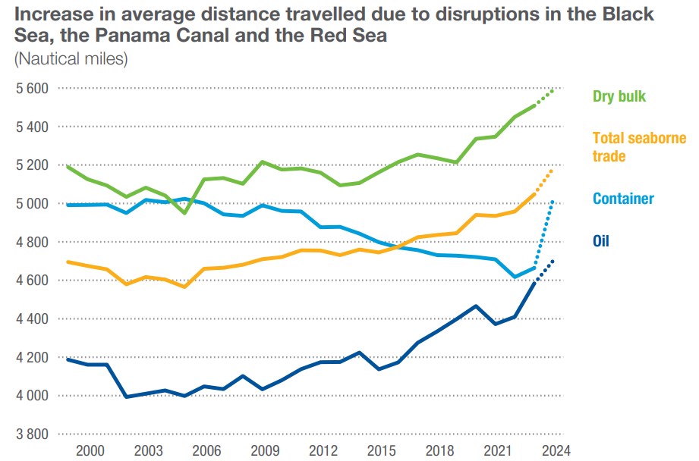
1.2 Πολιτικοί και γεωπολιτικοί παράγοντες
Οι συγκρούσεις σε Χορμούζ, Ερυθρά και Μαύρη Θάλασσα επηρεάζουν τη ναυτιλία με πολλούς τρόπους:
  Απειλές για τη ζωή των ναυτικών, την ασφάλεια των πλοίων και των φορτίων
  Αλλαγές δρομολογίων, καθυστερήσεις, συμφόρηση
  Υψηλότερα ασφάλιστρα πολεμικού κινδύνου, με μεγάλες διαφορές ανά πλοίο και διαδρομή
  Αύξηση του κόστους μεταφοράς και πίεση στις τελικές τιμές
Εμπάργκο, κυρώσεις και εμπορικοί πόλεμοι:
  Μείωση όγκου φορτίων, αστάθεια ναύλων
  Μεγαλύτερες αποστάσεις αυξάνουν το μεταφορικό έργο σε τονομίλια. Παράδειγμα: ρωσικό πετρέλαιο προς την Ασία αντί την Ευρώπη.
  Πρόσθετοι έλεγχοι συμμόρφωσης, αλλαγές σημαίας ή τραπεζών και μεγαλύτερη αβεβαιότητα.
UNCTAD: μέση απόσταση μεταφοράς, 2000–2024 (ναυτικά μίλια). Ιστορικό γράφημα.
Notes:
https://unctad.org/publication/review-maritime-transport-2025

Slide 8
Κυρώσεις και «σκιώδης στόλος» (shadow fleet)
Ο «σκιώδης στόλος» περιλαμβάνει πλοία με αδιαφανή ιδιοκτησία και πρακτικές παράκαμψης κυρώσεων. Η ηλικία και η ανεπαρκής ασφάλιση αυξάνουν τον κίνδυνο ατυχημάτων και ρύπανσης.
Οι εκτιμήσεις μεγέθους διαφέρουν ανά ορισμό: 600–1.400 δεξαμενόπλοια για ρωσικό πετρέλαιο (ΕΕ/EEAS). Οι ευρύτερες εκτιμήσεις δεν είναι άμεσα συγκρίσιμες.
ΕΕ, 21ο πακέτο (23/7/2026): Απαγόρευση πρόσβασης σε λιμένες της ΕΕ και απαγόρευση παροχής υπηρεσιών σε 41 επιπλέον πλοία, 673 συνολικά. Τα μέτρα επεκτείνονται και σε πλοία υποστήριξης και ανεφοδιασμού.
Πλαφόν ρωσικού αργού: 44,10 $/βαρέλι από 2/2026. Η ΕΕ ανέστειλε την αυτόματη αναπροσαρμογή έως 15/7/2027.
Η επιβολή περιλαμβάνει έλεγχο ασφαλιστηρίων, επιθεωρήσεις και κρατήσεις πλοίων.
Ελληνική διάσταση: οι πωλήσεις παλαιών δεξαμενόπλοιων απαιτούν έλεγχο αγοραστή και τελικής χρήσης. Το γράφημα δείχνει την κατανομή πωλήσεων 2022–2024, σύμφωνα με την αναφερόμενη δημοσιογραφική έρευνα.
Πηγές: Συμβούλιο ΕΕ, 23/7/2026. ΕΕ/EEAS. Γράφημα: TradeWinds μέσω FAZ, 7/9/2026 (ιστορικά στοιχεία 2022–2024).
Notes:
https://www.consilium.europa.eu/en/press/press-releases/2026/07/23/21st-package-of-sanctions-eu-hits-russian-energy-financial-services-and-crypto-hard/
Πηγές: Συμβούλιο ΕΕ (21ο πακέτο, 7/2026)· Kpler· Windward· Kyiv School of Economics/Solomon· TradeWinds via FAZ (7/9/2026).

Slide 9
1.3 Τεχνολογικοί και 1.4 Κοινωνικοί–δημογραφικοί παράγοντες
Πράσινη τεχνολογία
Ψηφιοποίηση και αυτοματοποίηση
Λιμενικές υποδομές
Εναλλακτικά καύσιμα και μπαταρίες
Υβριδική πρόωση και εξοικονόμηση ενέργειας
Νέα καύσιμα απαιτούν κατάλληλα πλοία, ανεφοδιασμό και εκπαίδευση.
Ανάλυση δεδομένων για διαδρομές και συντήρηση μέσω αισθητήρων
Ηλεκτρονικές φορτωτικές και ψηφιακά συμβόλαια - blockchain
Κυβερνοεπιθέσεις: κίνδυνος διακοπής λειτουργίας και απώλειας δεδομένων
Αυτοματισμοί, μεγαλύτερα πλοία και κόμβοι εφοδιαστικής
Ισχυρή κινεζική παρουσία στην παραγωγή γερανών και εμπορευματοκιβωτίων
Ανησυχίες ασφάλειας για κρίσιμες υποδομές
Νέες απειλές
Δημογραφία και κατανάλωση
Ανθρώπινο δυναμικό
Παρεμβολές GPS: περίπου 978.000 καταγραφές το Α΄ τρίμηνο 2026 (Windward/ maritime AI/intelligence company)
Ζημιές σε υποθαλάσσια καλώδια (στο β΄ τρίμηνο του 2026 καταγράφηκαν 34.081 δραστηριότητες πλοίων κοντά σε υποθαλάσσια καλώδια/κυρίως αλιευτικά)
Επιθέσεις με μη επανδρωμένα σκάφη (USV– Uncrewed Surface Vessels)
Η αύξηση πληθυσμού και εισοδήματος ενισχύει τη ζήτηση αγαθών.
Το ηλεκτρονικό εμπόριο επιτρέπει γρήγορες και αξιόπιστες παραδόσεις.
Παραγωγή πιο κοντά στις αγορές ή σε φιλικές χώρες
Έλλειψη εξειδικευμένων ναυτικών
Πάνω από 6.000 εγκαταλελειμμένοι ναυτικοί το 2025- 3.133 ή 312 πλοία το 2024 (Allianz 2026) (χωρίς πληρωμή/εφόδια/επαναπατρισμό)
Περίπου 20.000 ναυτικοί εγκλωβίστηκαν στον Κόλπο το 2026.
Notes:
https://commercial.allianz.com/content/dam/onemarketing/commercial/commercial/reports/commercial-safety-shipping-review-2026.pdf
https://windward.ai/blog/gps-jamming-is-mainstream-changes-between-2025-and-2026/

Slide 10
1.5 Περιβαλλοντικοί και 1.6 Νομικοί–ρυθμιστικοί παράγοντες
Περιβαλλοντικοί
  Ακραία καιρικά φαινόμενα και ξηρασία περιορίζουν τη λειτουργία λιμένων και διωρύγων, όπως στον Παναμά.
  Η άνοδος της στάθμης απειλεί υποδομές. Η τήξη πάγων διευκολύνει εποχικές διαδρομές στην Αρκτική.
  Οι κανόνες εκπομπών απαιτούν επενδύσεις σε καθαρότερα καύσιμα και αποδοτικότερα πλοία.
Νομικοί–ρυθμιστικοί
  IMO: MARPOL = International Convention for the Prevention of Pollution from Ships, EEXI = Energy Efficiency Existing Ship Index, CII = Carbon Intensity Indicator. Το Net-Zero Framework συνδυάζει όρια εκπομπών και τιμολόγησή τους. Η υιοθέτησή του παραμένει εκκρεμής.
  ΕΕ: σταδιακή κάλυψη των εκπομπών που υπάγονται στο ETS. FuelEU Maritime από το 2025, με αρχική μείωση έντασης αερίων θερμοκηπίου κατά 2%.
  Η νέα ζώνη ελέγχου εκπομπών ΒΑ Ατλαντικού εγκρίθηκε το 2026, με εφαρμογή το 2028.
  Δασμοί και εμπορικές συμφωνίες αλλάζουν τις εμπορικές ροές.
EU Emissions Trading System στη ναυτιλία
40% για το 2024, 70% για το 2025, 100% από το 2026. Αφορά τις καλυπτόμενες εκπομπές (5/10/2026 1 τόνος CO₂ κόστιζ3 83,8 Ευρώ)
IMO Net-Zero Framework
Επανέναρξη έκτακτης συνόδου στις 4/12/2026, υπό επιβεβαίωση από τη MEPC 85 (85η σύνοδος της Marine Environment Protection Committee)
FuelEU Maritime
Ισχύει από το 2025. Aνώτατο όριο στη μέση ετήσια GHG intensity της ενέργειας που καταναλώνει το πλοίο
2025: -2% → 2030: -6% → 2035: -14,5% → 2040: -31% → 2045: -62% → 2050: -80%.
Notes:
ETS: το 100% αφορά τις εκπομπές που υπάγονται στο σύστημα, όχι το σύνολο των εκπομπών κάθε διεθνούς ταξιδιού. Το Net-Zero Framework δεν έχει ακόμη υιοθετηθεί. Η ημερομηνία 4/12/2026 υπόκειται σε επιβεβαίωση.
https://www.imo.org/en/mediacentre/meetingsummaries/pages/temporary-mepc-84th-session.aspx

Slide 11
Εστίαση του μαθήματος: τρεις ομάδες παραγόντων
1
Πολιτική και γεωπολιτική
2
Παγκόσμια οικονομία
3
Περιβάλλον και ενέργεια
Πόλεμοι, κυρώσεις, έλεγχος στενών
Ανταγωνισμός μεγάλων δυνάμεων
Πειρατεία, τρομοκρατία, υβριδικές απειλές
Εμπόριο, ανάπτυξη, προστατευτισμός
Νομισματικές συνθήκες και χρηματοδότηση
Δομή και κύκλοι ναυτιλιακών αγορών
Ενεργειακή μετάβαση και νέες ροές
Κλιματική αλλαγή και νέες διαδρομές
Απανθρακοποίηση και κανονισμοί
Οι τρεις ομάδες αλληλεπιδρούν: Για παράδειγμα, μια γεωπολιτική κρίση αλλάζει τις ενεργειακές ροές, το κόστος και τις επενδυτικές αποφάσεις.

Slide 12
Ασφάλεια και απώλειες πλοίων: Allianz 2026
43
905
Ολικές απώλειες το 2016–2025, από τις οποίες 328 φορτηγά πλοία
Ολικές απώλειες πλοίων άνω των 100 GT το 2025
-37%
2.818
Μείωση μέσων ετήσιων απωλειών: 70 το 2021–2025 έναντι 111 το 2016–2020
Ναυτικά περιστατικά το 2025, από 3.353 το 2024
622
255
Περιστατικά σε Αν. Μεσόγειο και Μαύρη Θάλασσα το 2025
Ολικές απώλειες σε Ν. Κίνα, Ινδοκίνα, Ινδονησία και Φιλιππίνες, 2016–2025
Πηγή: Allianz, Safety and Shipping Review 2026. Πλοία >100 GT. «Λοιπά»: 835 περιστατικά εκτός των τριών κατηγοριών.
Notes:
https://commercial.allianz.com/content/dam/onemarketing/commercial/commercial/reports/commercial-safety-shipping-review-2026.pdf
Πηγή: Allianz Commercial, Safety and Shipping Review 2026 (Ιούνιος 2026). «Λοιπά» = υπόλοιπο μετά τις τρεις κύριες κατηγορίες.

Slide 13
Ασφάλεια και γεωπολιτική: βασικά ευρήματα της Allianz
Οι ολικές απώλειες μειώνονται μακροπρόθεσμα: 905 το 2016–2025. Ωστόσο, ο στόλος μεγαλώνει και γερνά, με μέση ηλικία περίπου 23 έτη.
Οι μηχανικές βλάβες προκάλεσαν πάνω από τα μισά περιστατικά το 2025. Οι πυρκαγιές παραμένουν σοβαρή απειλή, ιδίως με επικίνδυνα ή λανθασμένα δηλωμένα φορτία.
Allianz, Ιούνιος 2026: περίπου 1.150 πλοία μεταφοράς φορτίου και 20.000 ναυτικοί είχαν εγκλωβιστεί στον Κόλπο. Εκτιμώμενη αξία πλοίων και φορτίων: 125 δισ. $.
Οι επιθέσεις στην Ερυθρά Θάλασσα οδήγησαν πολλά πλοία στην παράκαμψη της Αφρικής, αυξάνοντας χρόνο ταξιδιού και κόστος.
Παλαιά πλοία του σκιώδους στόλου, με ανεπαρκή ασφάλιση, αυξάνουν τον κίνδυνο ατυχημάτων και ρύπανσης.
Πάνω από 6.000 ναυτικοί εγκαταλείφθηκαν το 2025. Κόπωση και ψυχική επιβάρυνση δυσκολεύουν τη ζωή των πληρωμάτων.
Παρεμβολές στη δορυφορική πλοήγηση, κυβερνοεπιθέσεις και ζημιές σε καλώδια δημιουργούν πρόσθετες απειλές.
Η κλοπή φορτίων επιβαρύνει ολόκληρη την εφοδιαστική αλυσίδα, στη θάλασσα και στη στεριά.
Notes:
https://commercial.allianz.com/content/dam/onemarketing/commercial/commercial/reports/commercial-safety-shipping-review-2026.pdf

Slide 14
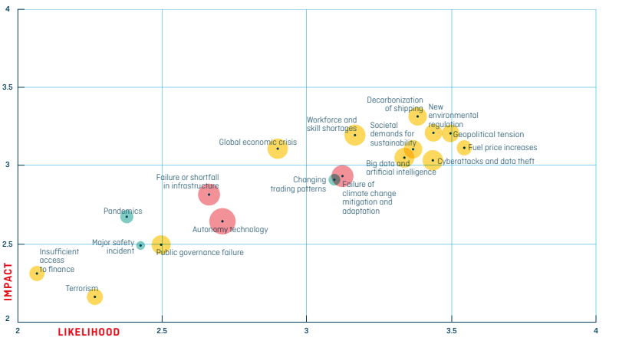
Χάρτης προκλήσεων: πιθανότητα και επίπτωση (έρευνα 2022)
Ιστορική έρευνα στελεχών της ναυτιλίας: αξιολόγηση των προκλήσεων της επόμενης δεκαετίας ως προς πιθανότητα και επίπτωση.
Πάνω δεξιά βρίσκονται οι κίνδυνοι με υψηλή πιθανότητα και μεγάλη επίπτωση: περιβάλλον, γεωπολιτική, καύσιμα και κυβερνοεπιθέσεις.
Στην έρευνα του 2022, οι γεωπολιτικές εντάσεις ανέβηκαν στην 3η θέση ως προς την επίπτωση, από την 9η το 2021.
Ο χάρτης αποτελεί ιστορική βάση σύγκρισης, όχι νέα μέτρηση για το 2026.
Πηγή: Maritime Issues, έρευνα 2022. Κλίμακα 1–4. Τα αρχικά στοιχεία διατηρούνται.
Notes:
Η έρευνα και η εικόνα αφορούν το 2022. Διατηρούνται ως ιστορικό διδακτικό υλικό.
Πηγή: https://www.maritimeissues.org/ (κλίμακα 1–4).

Slide 15
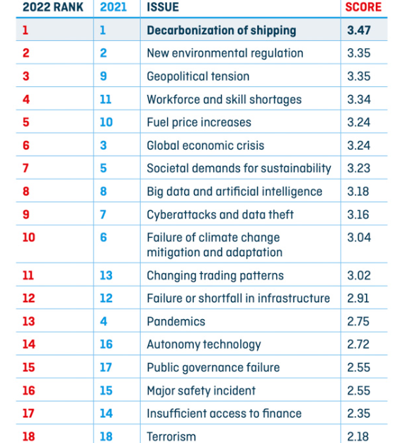
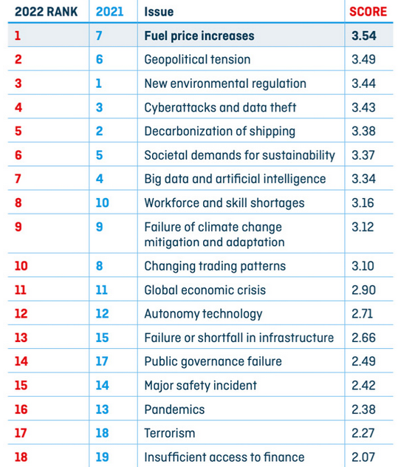
Ιεράρχηση προκλήσεων: ιστορικά αποτελέσματα έρευνας 2022
Πίνακας 1: Επίπτωση, από 1 (ελάχιστη) έως 4 (μέγιστη)
Πίνακας 2: Πιθανότητα, από 1 (ελάχιστη) έως 4 (μέγιστη)
Notes:
Οι πίνακες είναι οι αρχικές εικόνες της έρευνας 2022. Δεν παρουσιάζονται ως νέα έρευνα του 2026.

Slide 16
Γεωπολιτική, γεωοικονομική και ναυτιλία
ΕΝΟΤΗΤΑ 2
Βασικές έννοιες, είδη κρίσεων και επιπτώσεις στις ναυτιλιακές αγορές

Slide 17
2.1 Βασικές έννοιες
Γεωπολιτική
Γεωοικονομική
Πώς η γεωγραφία επηρεάζει την πολιτική και την ισχύ των κρατών
Εξετάζει τη σχέση θέσης, πόρων, υποδομών και διεθνών σχέσεων.
Στη ναυτιλία: ο έλεγχος στενών, λιμένων και διαδρομών επηρεάζει την ασφάλεια και τη λειτουργία της αγοράς.
Παράδειγμα: η δυνατότητα του Ιράν να περιορίζει τη διέλευση στο Χορμούζ ενισχύει τη διαπραγματευτική του ισχύ.
Η χρήση οικονομικών εργαλείων για πολιτικούς και στρατηγικούς στόχους: κυρώσεις, δασμοί, ενέργεια και επενδύσεις.
Συνδέει την οικονομική πολιτική με την εξωτερική πολιτική.
WEF 2026: η γεωοικονομική αντιπαράθεση κατατάσσεται πρώτη στον διετή ορίζοντα.
Παραδείγματα: κυρώσεις στη Ρωσία, δασμοί ΗΠΑ–Κίνας και κινεζικές επενδύσεις σε λιμένες.
Notes:
https://www.weforum.org/publications/global-risks-report-2026/in-full/global-risks-report-2026-key-findings/

Slide 18
2.2 Κρίσεις που επηρεάζουν τη ναυτιλία
Πόλεμοι και ένοπλες συγκρούσεις
Τρομοκρατία και πειρατεία
Κυρώσεις και εμπάργκο
Κλείσιμο ή περιορισμός κρίσιμων διαδρομών
Επιθέσεις, ναυτικοί αποκλεισμοί και κίνδυνοι για πληρώματα
Σομαλία, Κόλπος Γουινέας και Στενά Σιγκαπούρης
Κόστος ασφάλισης, φύλαξης και συνοδείας
Ρωσία, Ιράν, Βενεζουέλα: ανακατεύθυνση ροών ενέργειας και πρώτων υλών
Κυρώσεις που επηρεάζουν και επιχειρήσεις τρίτων χωρών
Ενεργειακή ασφάλεια
Εμπορικοί και τεχνολογικοί πόλεμοι
Κλιματική αλλαγή και Αρκτική
Χορμούζ το 2025: περίπου 25% του θαλάσσιου εμπορίου πετρελαίου και 20% του LNG
Οι συγκρούσεις αλλάζουν διαδρομές και κόστος ενέργειας.
Ξηρασία στον Παναμά / νέα δρομολόγια μέσω Βόρειου Θαλάσσιου Δρόμου
Ανταγωνισμός Ρωσίας–Κίνας–Δύσης για την Αρκτική (Γροιλανδία 2025–26)
Δασμοί και ειδικά τέλη σε πλοία
Περιορισμοί εξαγωγών τεχνολογίας και ανταγωνισμός στη ναυπήγηση
Notes:
https://www.iea.org/about/oil-security-and-emergency-response/strait-of-hormuz

Slide 19
2.3 Επιπτώσεις μιας κρίσης στη ναυτιλία
Κίνδυνος
Κόστος
Λειτουργία
Μακροοικονομία
Μεγαλύτερη έκθεση σε επιθέσεις και ατυχήματα
Απώλειες πλοίων, φορτίων, ανθρώπινων ζωών
Κατασχέσεις πλοίων και ομηρίες πληρωμάτων
Ασφάλιστρα πολεμικού κινδύνου
Πρόσθετα μέτρα ασφαλείας, ένοπλοι φρουροί
Πρόσθετες αμοιβές πληρωμάτων σε ζώνες πολέμου
Υψηλότερη κατανάλωση καυσίμων σε εκτροπές
Ανακατεύθυνση δρομολογίων, καθυστερήσεις, συμφόρηση λιμένων
Μεγαλύτερα ταξίδια δεσμεύουν πλοία για περισσότερο χρόνο και μπορούν να αυξήσουν τους ναύλους.
Εμπορευματοκιβώτια παραμένουν μακριά από τα σημεία όπου χρειάζονται.
Αύξηση τιμών ενέργειας και τελικών προϊόντων (πληθωρισμός)
Διακοπές εφοδιασμού και μεταφορά παραγωγής σε άλλες χώρες
Δυσκολότερη χρηματοδότηση και ανάγκη για ρευστότητα
Οι υψηλότεροι ναύλοι ωφελούν κάποιες εταιρείες, ενώ άλλες υφίστανται ζημιές.

Slide 20
2.4 Κατηγορίες προκλήσεων (Ι): Γεωπολιτική
Είδος πρόκλησης | Παραδείγματα 2022–2026 | Επίπτωση στη ναυτιλία
Πολεμικές συγκρούσεις | Ρωσία–Ουκρανία (Μαύρη Θάλασσα, από 2022), Ισραήλ–Χαμάς/Λίβανος, Υεμένη, πόλεμος ΗΠΑ/Ισραήλ–Ιράν (από 28/2/2026) | Αποκλεισμοί λιμένων, επιθέσεις σε πλοία, ανακατεύθυνση δρομολογίων, εγκλωβισμός στόλου
Έλεγχος στρατηγικών περασμάτων | Σουέζ (Ever Given, 23-29 Μαρτίου 2021), Χορμούζ (2026), Μπαμπ ελ Μαντέμπ, Βόσπορος και Δαρδανέλια | Καθυστερήσεις, συμφόρηση και αυξημένο κόστος διέλευσης
Πειρατεία / τρομοκρατία | Σομαλία, Κόλπος Γουινέας και Στενά Σιγκαπούρης. Οι επιθέσεις των Χούθι έχουν διαφορετικό, πολιτικό χαρακτήρα. | Ασφάλιση, φύλαξη και ναυτική συνοδεία (Ερυθρά: EU Aspides 2024, 2.390 Πλοία / Κόλπος Άντεν-Ινδικός EU Atalanta 2008, )
Ανταγωνισμός μεγάλων δυνάμεων | Νότια Σινική Θάλασσα, Ταϊβάν, Αρκτική και έλεγχος λιμένων στον Παναμά | Αβεβαιότητα σε ροές, κίνδυνος αποκλεισμών, πολιτικοποίηση λιμενικών υποδομών
Υβριδικές απειλές | Κυβερνοεπιθέσεις, παρεμβολές στην πλοήγηση, ζημιές σε καλώδια και μη επανδρωμένα μέσα | Διακοπές λειτουργίας, δυσκολίες πλοήγησης και κόστος προστασίας
Notes:
https://icc-ccs.org/global-maritime-piracy-and-armed-robbery-increased-in-2025/
https://icc-ccs.org/lowest-first-quarter-maritime-piracy-and-armed-robbery-figures-since-1991-but-vigilance-remains-essential-2/

Slide 21
2.4 Κατηγορίες προκλήσεων (ΙΙ): Γεωοικονομία
Είδος πρόκλησης | Παραδείγματα 2022–2026 | Επίπτωση στη ναυτιλία
Κυρώσεις και εμπάργκο | Ρωσία: 21ο πακέτο ΕΕ (7/2026), πλαφόν 44,10 $/βαρέλι. Κυρώσεις σε Ιράν και Βενεζουέλα. | Παράκαμψη κανόνων, σκιώδης στόλος και αυξημένο κόστος ελέγχων
Ενεργειακή εξάρτηση και μεταβολές αγοράς | Αλλαγή προμηθευτών LNG, περιορισμοί ρωσικού αερίου και διακοπές εφοδιασμού από τον Κόλπο | Μεγαλύτερες αποστάσεις, αύξηση ναύλων, μεταβλητότητα
Εμπορικός προστατευτισμός | Δασμοί ΗΠΑ και αντίμετρα Κίνας και άλλων χωρών. Ετήσια αμοιβαία αναστολή ειδικών λιμενικών τελών έως 9/11/2026. | Μεταβολές όγκων και διαδρομών, αβεβαιότητα για τις επιχειρήσεις
Κλιματική αλλαγή και φυσικοί περιορισμοί | Ξηρασία στον Παναμά (2023–24, 2026), τήξη Αρκτικής | Παρακάμψεις, περιορισμοί βυθίσματος και κρατήσεις διέλευσης
Κανονισμοί και πράσινη μετάβαση | IMO, EU ETS, FuelEU Maritime και εκκρεμές Net-Zero Framework | Επενδύσεις σε νέα πλοία/καύσιμα, αυξημένο κόστος, ρυθμιστική αβεβαιότητα
Γεωοικονομικές στρατηγικές | Κινεζικές λιμενικές επενδύσεις, υπό διαπραγμάτευση πωλήσεις λιμένων και ανταγωνισμός στη ναυπηγική | Έλεγχος λιμένων, νέα εμπορικά δίκτυα, εξαρτήσεις υποδομών
Notes:
https://www.consilium.europa.eu/en/press/press-releases/2026/07/23/21st-package-of-sanctions-eu-hits-russian-energy-financial-services-and-crypto-hard/

Slide 22
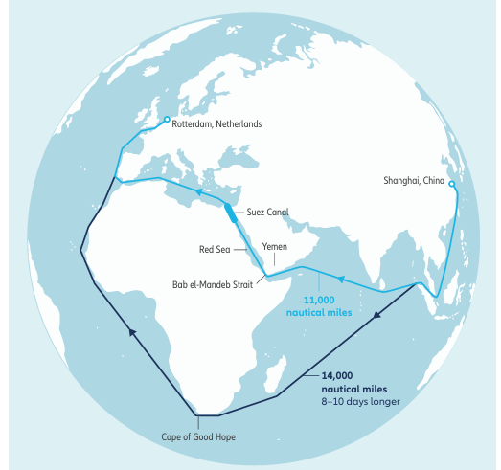
2.5 Βασικές διαπιστώσεις
Η ναυτιλία εξαρτάται από τη διεθνή σταθερότητα και τις οικονομικές στρατηγικές των μεγάλων δυνάμεων.
Μια κρίση μπορεί να προκαλέσει:
  Αύξηση κόστους (καύσιμα, ασφάλιστρα, ναύλοι, πληρώματα)
  Μεγαλύτερες διαδρομές και δέσμευση περισσότερης χωρητικότητας
  Επενδύσεις σε αγωγούς, χερσαίες συνδέσεις και εναλλακτικούς λιμένες
Οι επιπτώσεις δεν είναι ίδιες για όλους. Οι φορτωτές επιβαρύνονται, ενώ ορισμένες ναυτιλιακές αγορές μπορεί να εμφανίσουν υψηλότερα κέρδη.
Το Χορμούζ δείχνει ότι μια παρατεταμένη διαταραχή μπορεί να συνεχίζεται παρά τη στρατιωτική παρουσία. Οι συνοδείες περιορίζουν, αλλά δεν εξαλείφουν, τον κίνδυνο.
Η προσαρμογή απαιτεί διαφοροποίηση, καλύτερη πληροφόρηση, κατάλληλη τεχνολογία και διεθνή συνεργασία.
Παράκαμψη Αφρικής: ενδεικτικά +3.000–6.000 ν.μ. και +10–14 ημέρες, ανά διαδρομή.

Slide 23
Χαρτογράφηση των κινδύνων
ΕΝΟΤΗΤΑ 3
Κατηγορίες πολιτικού κινδύνου και οι εκθέσεις Marsh, WEF και Eurasia Group για το 2026

Slide 24
3.1 Κατηγορίες πολιτικού κινδύνου (Marsh Political Risk Map)
Ασφάλεια
Εμπορικό περιβάλλον
Επενδυτικό περιβάλλον
Πόλεμος και εμφύλια σύγκρουση
Απεργίες, ταραχές και κοινωνική αναταραχή
Τρομοκρατία
Οικονομική αστάθεια χώρας
Κίνδυνος αθέτησης κρατικών πληρωμών
Αδυναμία μετατροπής ή μεταφοράς συναλλάγματος
Απαλλοτρίωση περιουσίας
Αθέτηση κρατικών συμβάσεων
Νομικές και κανονιστικές αλλαγές
Στη ναυτιλία οι κίνδυνοι αυτοί επηρεάζουν τα ασφάλιστρα, την είσπραξη πληρωμών, τις λιμενικές παραχωρήσεις και τις επενδύσεις σε πλοία.
Marsh 2026: σε 29 χώρες ο δείκτης κινδύνου ασφάλειας αυξήθηκε πάνω από 20% το 2018–2025. Η αβεβαιότητα οδηγεί επιχειρήσεις σε αναβολή αποφάσεων.
Παράδειγμα: η δικαστική ακύρωση (29/01/2026) του Ανωτάτου Δικαστηρίου του Παναμά της παραχώρησης (1997-2047) προς την Panama Ports Company των λιμένων Balboa στην πλευρά του Ειρηνικού και του Cristóbal στην πλευρά του Ατλαντικού στον Παναμά δείχνει τον κίνδυνο για μακροχρόνιες επενδύσεις σε λιμένες.
Πηγές: Marsh, Political Risk Map/Report 2023 και 2026.
Notes:
Πηγές: Marsh, Political Risk Map/Report 2023 και 2026.

Slide 25
3.2 Παγκόσμιοι κίνδυνοι: τρεις εκθέσεις του 2026
WEF. Global Risks Report 2026 (https://www.weforum.org/publications/global-risks-report-2026/)
Marsh. Political Risk Report 2026 (https://www.marsh.com/en-gb/services/political-risk/insights/political-risk-report.html)
Eurasia Group. Top Risks 2026
(https://www.eurasiagroup.net/issues/top-risks-2026)
Διετία:
1. Γεωοικονομική αντιπαράθεση
2. Παραπληροφόρηση
3. Κοινωνική πόλωση
4. Ακραίος καιρός
5. Ένοπλες συγκρούσεις μεταξύ κρατών
Δεκαετία:
1. Ακραίος καιρός
2. Απώλεια βιοποικιλότητας
3. Αλλαγές στα γήινα συστήματα
4. Παραπληροφόρηση
5. Συνέπειες AI
57% αναμένουν ιδιαίτερα ασταθή δεκαετία. Η AI είναι 30ή στη διετία και 5η στη δεκαετία.
Αύξηση κινδύνων ασφάλειας σε 29 χώρες (>20% 2018–25)
Η αβεβαιότητα δυσκολεύει και καθυστερεί τις επενδυτικές αποφάσεις
Για τη ναυτιλία: αυξημένη προσοχή στις περιοχές πολεμικού κινδύνου της ασφαλιστικής αγοράς (JWC)
Μεγαλύτερες πιθανές ζημιές πιέζουν την τιμολόγηση και τη διαθέσιμη ασφαλιστική κάλυψη
1. Πολιτική «επανάσταση» στις ΗΠΑ
2. Ανταγωνισμός ΗΠΑ–Κίνας για ενέργεια και τεχνολογία
3. «Δόγμα Donroe» (λογοπαίγνιο από τα Donald + Monroe 1823): αμερικανική επιρροή στο δυτικό ημισφαίριο
4. Ευρώπη υπό πολιορκία
5. Το «δεύτερο μέτωπο» της Ρωσίας (υβριδικός πόλεμος, Βαλτική)
6–10. Κρατικός καπιταλισμός, κινεζικός αποπληθωρισμός, AI, USMCA και νερό
Πηγές: Eurasia Group, Top Risks 2026 (1/2026)· WEF, Global Risks Report 2026 (1/2026)· Marsh, Political Risk Report 2026· Insurance Business/LMA (8/2026).
Notes:
https://www.weforum.org/publications/global-risks-report-2026/in-full/global-risks-report-2026-key-findings/
Πηγές: Eurasia Group, Top Risks 2026 (1/2026)· WEF, Global Risks Report 2026 (1/2026)· Marsh, Political Risk Report 2026· Insurance Business/LMA (8/2026).

Slide 26
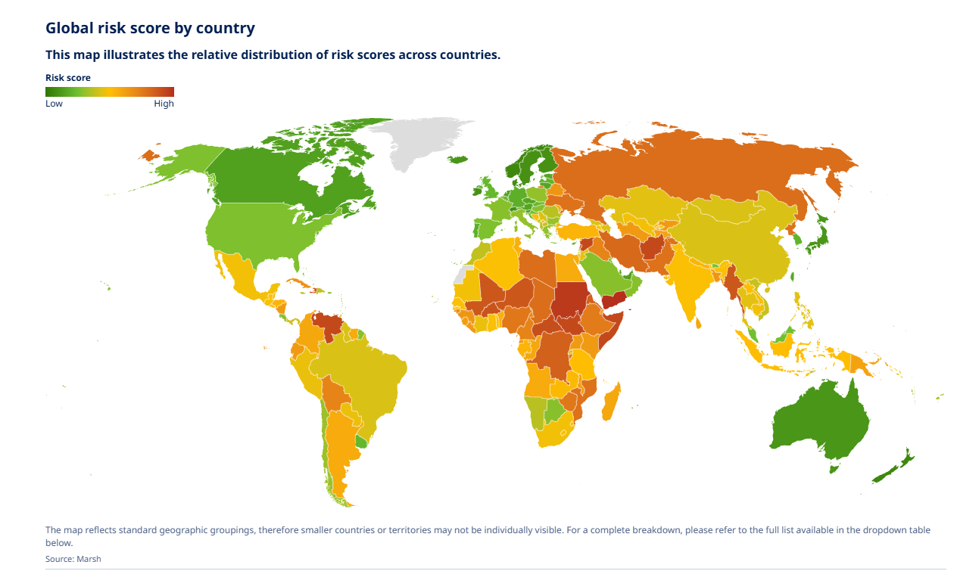

Slide 27
Γεωπολιτικοί κίνδυνοι στους βασικούς θαλάσσιους διαδρόμους
ΕΝΟΤΗΤΑ 4
Κρίσιμα περάσματα (chokepoints): Χορμούζ, Ερυθρά Θάλασσα, Σουέζ, Μαύρη Θάλασσα, Παναμάς, Μάλακκα, Ταϊβάν και Αρκτική

Slide 28
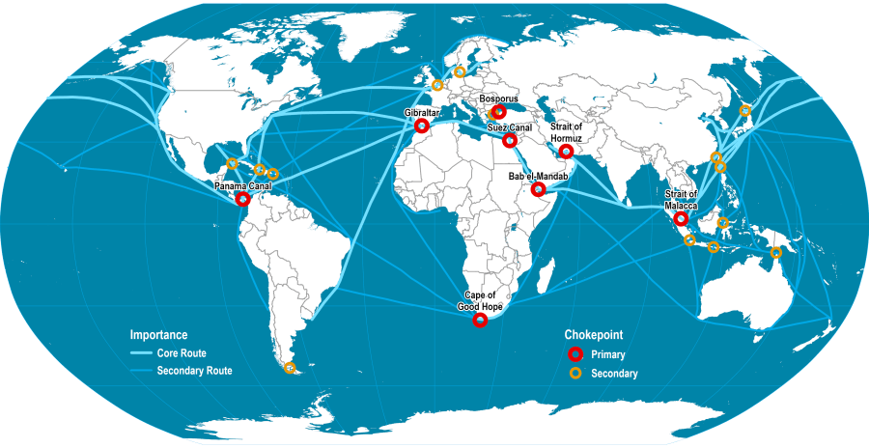
4.1 Τα σημαντικότερα περάσματα και οι κύριες διαδρομές
Οι κύριες διαδρομές περνούν από λίγα στενά ή διώρυγες. Μια διακοπή εκεί μπορεί να επηρεάσει πολλές αγορές ταυτόχρονα.
Κύρια περάσματα: Παναμάς, Σουέζ, Μάλακκα, Χορμούζ, Μπαμπ ελ Μαντέμπ, Τουρκικά Στενά και Ταϊβάν. Το Ακρωτήριο αποτελεί βασική παράκαμψη.
Το 2026 συνυπάρχουν ένοπλες απειλές σε Χορμούζ, Ερυθρά και Μαύρη Θάλασσα, μαζί με υδατικούς περιορισμούς στον Παναμά.
Χάρτης κύριων και δευτερευουσών διαδρομών και κρίσιμων περασμάτων.

Slide 29
4.2 Κρίσιμα θαλάσσια περάσματα: γιατί είναι ευάλωτα
Η χωρητικότητα είναι περιορισμένη. Στις διώρυγες απαιτούνται διόδια και προγραμματισμός διέλευσης.
Ατυχήματα, ξηρασία ή συγκρούσεις μπορούν να προκαλέσουν καθυστερήσεις ή διακοπή λειτουργίας.
Οι επιπτώσεις μεταδίδονται στις αγορές ενέργειας, τροφίμων και βιομηχανικών αγαθών.
Πολλά περάσματα βρίσκονται κοντά σε ασταθείς ή εμπόλεμες περιοχές.
Οι ναυτικές επιχειρήσεις προστατεύουν τη ναυσιπλοΐα, χωρίς να εξαλείφουν τον κίνδυνο επιθέσεων.
Σουέζ και Παναμάς είναι τεχνητές διώρυγες. Χορμούζ και Μάλακκα είναι φυσικά στενά.
Αγωγοί και χερσαίες συνδέσεις προσφέρουν μερικές, όχι πλήρεις, εναλλακτικές.
Πέρασμα | Εύρος (στενότερο) | Κίνηση / σημασία
Χορμούζ | 39 χλμ (21 ν.μ., IEA) | ~20 εκατ. βαρέλια/ημέρα, ~20% LNG (2025)
Μπαμπ ελ Μαντέμπ | 32 χλμ (νησί Περίμ) | Σύνδεση Ινδικού Ωκεανού–Ερυθράς–Σουέζ
Σουέζ | Μεταβλητό πλάτος ανά τμήμα | 26.434 διελεύσεις το 2023
Παναμάς | 33,5 μ. παλαιές / 55 μ. νέες δεξαμενές | 13.404 διελεύσεις (2025)
Μάλακκα | ~3 χλμ στο στενότερο σημείο | 2,46 τρισ. $ εμπορίου (2024)
Στενό Ταϊβάν | ~130 χλμ | 2,45 τρισ. $ εμπορίου (2024)
Βόσπορος | ~0,7 χλμ | Έξοδος Μαύρης Θάλασσας μαζί με Δαρδανέλια
Πηγές: IEA (2/2026), CSIS (7/2026), SCA, ACP, Τουρκικό Υπ. Μεταφορών, UNCTAD.
Notes:
Τα ποσοστά εμπορίου CSIS αναφέρονται σε αξία. Οι διάφορες μετρήσεις κίνησης δεν αποτελούν ενιαία συγκρίσιμη σειρά.
https://www.iea.org/about/oil-security-and-emergency-response/strait-of-hormuz
https://csis-website-prod.s3.amazonaws.com/s3fs-public/2026-07/260701_Hart_Troubled%20Straits.pdf
Πηγές: IEA (2/2026), CSIS (7/2026), SCA, ACP, Τουρκικό Υπ. Μεταφορών, UNCTAD.

Slide 30
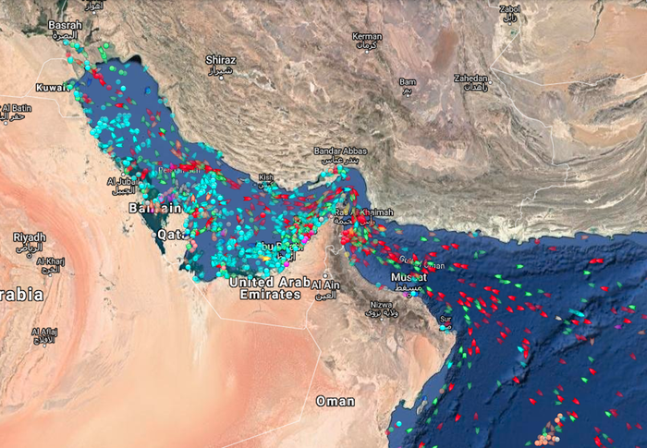
4.3 Χορμούζ: κρίσιμο πέρασμα για την παγκόσμια ενέργεια
~20 εκατ. β/η
Πετρέλαιο και προϊόντα, 2025. Περίπου 25% του θαλάσσιου εμπορίου πετρελαίου.
112 δισ. m³
LNG μέσω Χορμούζ το 2025, περίπου 20% του παγκόσμιου εμπορίου LNG.
~1/3
Περίπου το 1/3 του θαλάσσιου εμπορίου λιπασμάτων (UNCTAD)
120–140
Ενδεικτικές ημερήσιες διελεύσεις πριν από την κρίση
Ιράν και Ομάν ελέγχουν τις δύο ακτές. Κατά IEA: πλάτος 39 χλμ, λωρίδες ναυσιπλοΐας 3,7 χλμ ανά κατεύθυνση.
Εικόνα πυκνότητας κυκλοφορίας AIS. Πηγές: IEA, Strait of Hormuz (στοιχεία 2025). UNCTAD, 3/2026.
Notes:
https://www.iea.org/about/oil-security-and-emergency-response/strait-of-hormuz

Slide 31
Χρονολόγιο της κρίσης του Χορμούζ, 2025–2026
13–24/6/2025
Πόλεμος Ισραήλ–Ιράν και αμερικανικά πλήγματα σε πυρηνικές εγκαταστάσεις. Η απειλή κλεισίματος του Χορμούζ αυξάνει την αβεβαιότητα και τα ασφάλιστρα.
28/9/2025
Επαναφορά κυρώσεων του ΟΗΕ μέσω του μηχανισμού snapback. Περιορίζεται η συνεργασία για τον έλεγχο του ιρανικού πυρηνικού προγράμματος.
14–19/11/2025
Το Ιράν καταλαμβάνει το δεξαμενόπλοιο Talara κοντά στο Khor Fakkan και το απελευθερώνει μετά την εκφόρτωση.
28/12/2025–1/2026
Διαδηλώσεις και καταστολή στο Ιράν, μετά την υποτίμηση του ριάλ. Οι ΗΠΑ ενισχύουν τη στρατιωτική παρουσία τους.
28/2/2026
ΗΠΑ και Ισραήλ επιτίθενται στο Ιράν. Η Τεχεράνη περιορίζει τη διέλευση «μη φιλικών» πλοίων. Η κίνηση καταρρέει και οι τιμές πετρελαίου αυξάνονται.
3–4/2026
Επιθέσεις σε εμπορικά πλοία και εγκλωβισμός πληρωμάτων. Οι ΗΠΑ επιβάλλουν αποκλεισμό ιρανικών λιμένων στις 13/4.
5/5/2026
Η ιρανική Αρχή Στενών (PGSA) επιβάλλει άδειες και απαιτήσεις πληρωμών. Οι ΗΠΑ επιβάλλουν κυρώσεις στην PGSA στις 27/5.
6/2026
Προσωρινό μνημόνιο ΗΠΑ–Ιράν επιτρέπει μερική ανάκαμψη των διελεύσεων. Η σταθερή επαναλειτουργία παραμένει αβέβαιη.
6–15/7/2026
Νέες επιθέσεις σε πλοία και κατάρρευση της εκεχειρίας. Επανέρχονται οι περιορισμοί διέλευσης και ο αμερικανικός αποκλεισμός.
8–9/2026
Η κίνηση ανακάμπτει μερικώς, κυρίως μέσω δεξαμενόπλοιων. Στις 30/9 η LLI αναφέρει πάνω από 90 επιθέσεις από την αρχή του πολέμου. Ο κίνδυνος παραμένει υψηλός.
Notes:
https://www.lloydslistintelligence.com/resources/blog/strait-of-hormuz-brief-30-september-2026

Slide 32
Χορμούζ: βασικά μεγέθη της κρίσης έως 30/9/2026
117 / εβδ.
Από 0,25% της αξίας του πλοίου ανά ταξίδι αύξηση έως 10%
91 $/βαρέλι
Διελεύσεις πλοίων χωρίς ιρανική σύνδεση, >10.000 dwt, 14–20/9 (LLI)
Από 0,25% σε 7,5%–10% σημαίνει αύξηση περίπου 30 έως 40 φορές, ή περίπου +2.900% έως +3.900% έναντι του προπολεμικού επιπέδου
Μέση τιμή Brent τον Αύγουστο 2026, έναντι 84 $ τον Ιούλιο (EIA)
~9,7 εκατ. β/η
~1.150
>90
Προσωρινή εκτίμηση εξαγωγών αργού μέσω Χορμούζ, Σεπτέμβριος 2026 (Kpler/Reuters)
Πλοία μεταφοράς φορτίου εγκλωβισμένα στον Κόλπο, κατά Allianz (Ιούνιος 2026)
Επιθέσεις σε εμπορικά πλοία από την έναρξη του πολέμου έως 30/9/2026 (LLI)
95/117
400 εκατ. β.
978.000
Διελεύσεις δεξαμενόπλοιων και αεριοφόρων στο σύνολο των 117, 14–20/9 (LLI)
Βαρέλια αποθεμάτων που οι χώρες της IEA συμφώνησαν να διαθέσουν τον Μάρτιο 2026
Καταγραφές παρεμβολών GPS το Α΄ τρίμηνο 2026. Δεν είναι αριθμός πλοίων (Windward).
Πηγές: LLI, 30/9/2026. EIA, 9/9/2026. Kpler/Reuters, 28/9/2026. Allianz 2026. IEA. Windward.
Notes:
Η LLI μετρά διελεύσεις πλοίων μεταφοράς φορτίου >10.000 dwt χωρίς ιρανική σύνδεση. Τα 117 δεν συγκρίνονται απευθείας με το προπολεμικό σύνολο όλων των πλοίων. Οι >90 αφορούν επιθέσεις, όχι κατ’ ανάγκη διαφορετικά πλοία. Η εκτίμηση πετρελαϊκών εξαγωγών είναι προσωρινή.
https://www.lloydslistintelligence.com/resources/blog/strait-of-hormuz-brief-30-september-2026
https://www.eia.gov/outlooks/steo/report/global_oil.php
https://www.reuters.com/business/energy/mideast-oil-exports-rebound-september-saudi-arabia-boosts-shipments-2026-09-28/
https://commercial.allianz.com/content/dam/onemarketing/commercial/commercial/reports/commercial-safety-shipping-review-2026.pdf
https://www.iea.org/news/iea-member-countries-to-carry-out-largest-ever-oil-stock-release-amid-market-disruptions-from-middle-east-conflict
https://windward.ai/blog/gps-jamming-is-mainstream-changes-between-2025-and-2026/
Πηγές: UNCTAD (3/2026)· Kpler· S&P Global/Platts· Lloyd’s List Intelligence (9/2026)· Insurance Business/Marsh/LMA· IEA· Allianz 2026· Windward· Wikipedia (2026 Strait of Hormuz crisis).

Slide 33
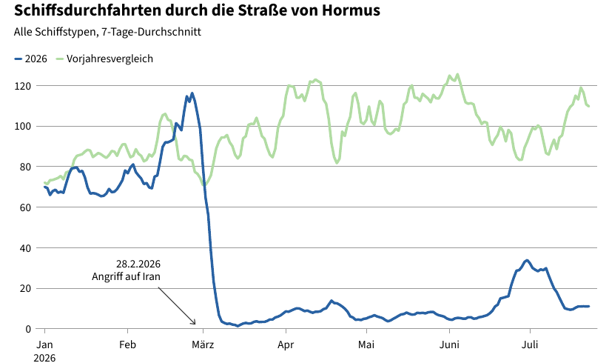
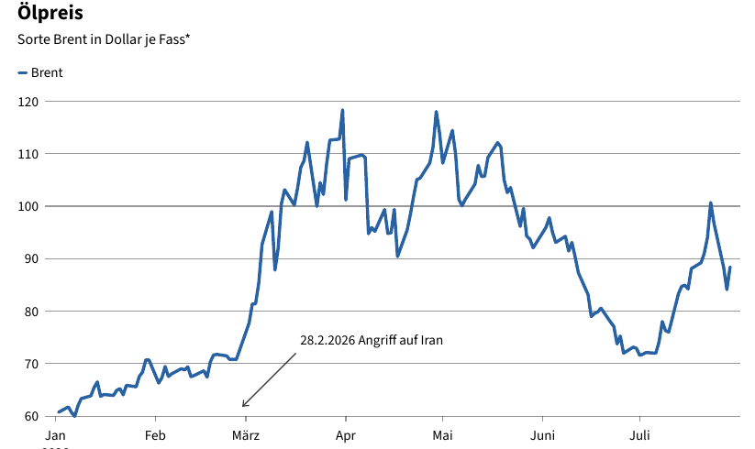
Χορμούζ: ιστορική εξέλιξη διελεύσεων και Brent (Ιαν.–Ιούλ. 2026)
Τι περιόρισε την έλλειψη πετρελαίου;
Η προσωρινή επαναλειτουργία του Χορμούζ τον Ιούνιο επέτρεψε μερική ανάκαμψη της προσφοράς.
Αγωγοί Σαουδικής Αραβίας και ΗΑΕ παρέκαμψαν μέρος των ροών. Άλλοι παραγωγοί αύξησαν τις εξαγωγές τους.
Οι χώρες της IEA συμφώνησαν διάθεση 400 εκατ. βαρελιών από αποθέματα. Η χρήση αποθεμάτων μετρίασε, αλλά δεν κάλυψε πλήρως, τη διαταραχή.
Νεότερη εικόνα: η EIA εκτιμά απώλεια παραγωγής 6,7 εκατ. βαρελιών/ημέρα τον Αύγουστο. Η ανάκαμψη εξαρτάται από την ασφάλεια των διαδρομών.
Ιστορικά γραφήματα: IMF PortWatch και Bloomberg μέσω FAZ, 2/8/2026. Νεότερη εκτίμηση: EIA, 9/9/2026.
Notes:
https://www.eia.gov/outlooks/steo/report/global_oil.php
https://www.iea.org/news/iea-member-countries-to-carry-out-largest-ever-oil-stock-release-amid-market-disruptions-from-middle-east-conflict

Slide 34
Χορμούζ: δύο διαδρομές και διελεύσεις χωρίς σήμα AIS (Automatic Identification System)
Βόρεια (ιρανική) διαδρομή
Νότια (ομανική) διαδρομή
«Σκοτεινές» διελεύσεις
Κοντά στις ιρανικές ακτές. Η PGSA= Persian Gulf Strait Authority (ίδρυση 2026) απαιτεί άδεια και πληρωμές.
1–19/8/2026: 83 από 236 καταγεγραμμένα πλοία (35%) ακολούθησαν εμφανώς αυτή τη διαδρομή.
Κοντά στο Ομάν, με αμερικανική προστασία. Οι δηλώσεις για την κίνηση διαφέρουν από τις καταγραφές AIS.
Μόνο 3 από τα 236 πλοία του δείγματος ταξινομήθηκαν στη νότια διαδρομή.
148 από τα 236 πλοία (63%): χωρίς σήμα AIS ή χωρίς σαφή ταξινόμηση διαδρομής.
Μεταφορτώσεις μεταξύ πλοίων (STS) έξω από τα Στενά δυσκολεύουν την παρακολούθηση φορτίων.
Τα στοιχεία του Αυγούστου δείχνουν ότι οι καταγραφές AIS δεν αποτυπώνουν πλήρως τις διελεύσεις. Η απουσία σήματος δεν αποδεικνύει από μόνη της παράβαση.
Νεότερα δεδομένα, 30/9: η LLI-Lloyd’s List Intelligence, καταγράφει μερική ανάκαμψη, κυρίως με δεξαμενόπλοια, αλλά συνεχιζόμενες επιθέσεις (17-23 Αυγούστου 2026: 108 διελεύσεις)
Η χρήση AIS απαιτεί εκτίμηση ασφάλειας από τον πλοίαρχο και τήρηση των ισχυουσών οδηγιών. Η απενεργοποίηση δυσκολεύει και την αποφυγή συγκρούσεων.
Δίλημμα πλοιοκτητών: οι υψηλοί ναύλοι πρέπει να σταθμίζονται με την ασφάλεια πληρώματος, την ασφαλιστική κάλυψη και τις κυρώσεις.
Πηγές: Al Jazeera/Kpler μέσω in.gr, 21/8/2026. UKMTO/JMIC, 4/8/2026. LLI, 30/9/2026.
Notes:
https://www.lloydslistintelligence.com/resources/blog/strait-of-hormuz-brief-30-september-2026
Πηγές: Al Jazeera/Kpler (20/8/2026) via in.gr (21/8/2026)· UKMTO/JMIC Update 080· FAZ (7/9/2026).

Slide 35
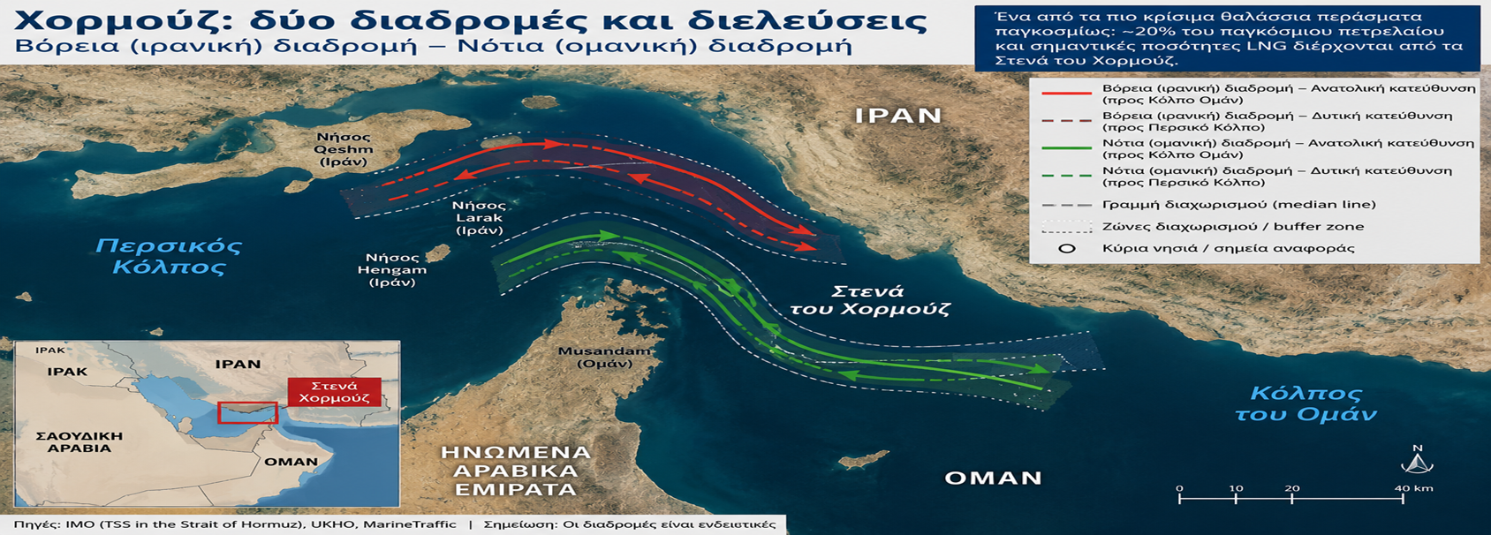

Slide 36
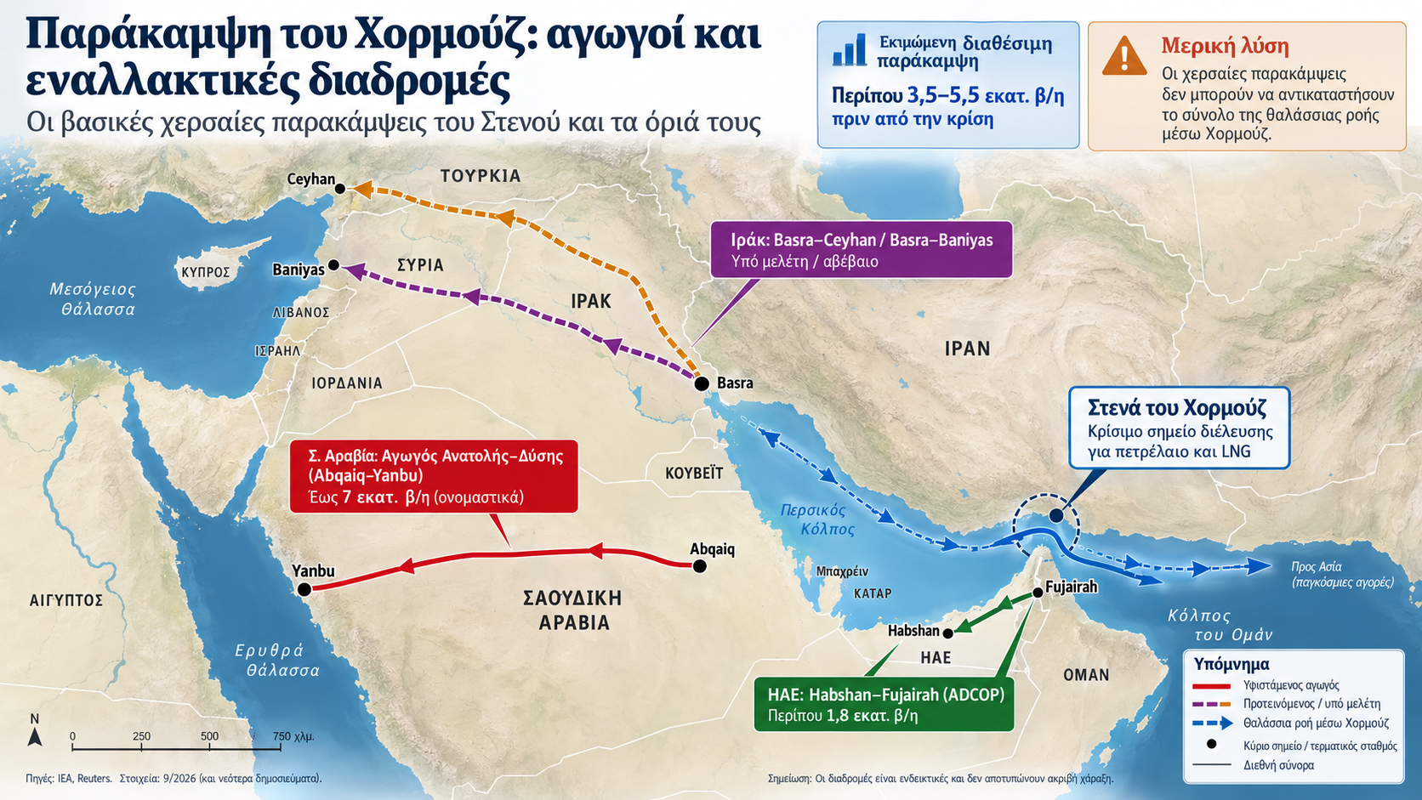
Παράκαμψη του Χορμούζ: εναλλακτικές και περιορισμοί
Παράκαμψη | Δυναμικότητα | Κατάσταση 2026
Σ. Αραβία: Αγωγός Αν.–Δυτ. (Abqaiq–Yanbu, Ερυθρά Θ.) | Έως 7 εκατ. β/η ονομαστικά | Επανεκκίνηση τέλη Σεπτεμβρίου μετά από επίθεση. Σταδιακή αποκατάσταση ροής, όχι πλήρης διαθεσιμότητα.
ΗΑΕ: Habshan–Fujairah (ADCOP) | Περίπου 1,8 εκατ. β/η | Υφιστάμενη έξοδος στη Fujairah. Πρόσθετη δυναμικότητα αναμένεται το 2027.
Ιράκ: Basra–Ceyhan / Basra–Baniyas | Υπό μελέτη | Σχεδιαζόμενες συνδέσεις. Η υλοποίηση απαιτεί χρόνο, χρηματοδότηση και ασφάλεια.
Ξηρές γέφυρες (οδικές): Τουρκία, Ιορδανία, Σ. Αραβία, Ομάν, ΗΑΕ | Φορτηγό: συνήθως 2 TEU. Μεγάλο πλοίο: 20.000+ TEU. | Περιορισμένη κλίμακα, συνοριακές καθυστερήσεις και υψηλό κόστος ανά μονάδα φορτίου.
Σιδηρόδρομος Τζέντα–Κόλπος (Σ. Αραβία) | Σχεδιαζόμενο έργο | Δυνητική σύνδεση λιμένων με το εσωτερικό. Δεν αποτελεί άμεση εναλλακτική.
3,5–5,5 εκατ. β/η
Εκτίμηση IEA για διαθέσιμη παράκαμψη πριν από την κρίση: περίπου 18–28% της κανονικής ροής.
Μερική λύση
Οι χερσαίες λύσεις δεν μπορούν να αντικαταστήσουν το σύνολο της θαλάσσιας μεταφοράς.
Πηγές: IEA, Strait of Hormuz. EIA, 9/9/2026. LLI, 1/10/2026. FT, 7/7/2026 (χάρτης). Reuters, 29/9/2026.
Notes:
Η διαθέσιμη δυνατότητα παράκαμψης 3,5–5,5 εκατ. βαρελιών/ημέρα είναι προκρισιακή εκτίμηση IEA. Δεν ισοδυναμεί με εγγυημένη τρέχουσα ροή. Επί 20 εκατ. βαρελιών/ημέρα αντιστοιχεί σε 17,5–27,5%.
https://www.iea.org/about/oil-security-and-emergency-response/strait-of-hormuz
https://www.eia.gov/outlooks/steo/report/global_oil.php
https://www.lloydslistintelligence.com/resources/blog/red-sea-brief-1-october-2026
https://www.reuters.com/business/energy/saudi-resumes-yanbu-oil-loading-after-pipeline-restart-2026-09-29/
Πηγές: IEA· Kpler (10/7/2026)· Fortune (28/3/2026)· FT, «Trucks cannot replace Strait of Hormuz shipping» (7/7/2026, χάρτης CMA CGM/FT)· Lloyd’s List.

Slide 37
Χορμούζ: εκτιμήσεις, διδάγματα και ανοιχτά ερωτήματα
Εικόνα έως 30/9/2026
Διδάγματα για τη ναυτιλία
Ερωτήματα συζήτησης
LLI/JMIC: ο κίνδυνος για την εμπορική ναυτιλία παραμένει «σοβαρός» (SEVERE).
Οι περιοχές πολεμικού κινδύνου και οι όροι κάλυψης απαιτούν έλεγχο πριν από κάθε ταξίδι.
Μερική ανάκαμψη των διελεύσεων. Οι μεγάλες γραμμές εμπορευματοκιβωτίων εξακολουθούν να αποφεύγουν την περιοχή.
Δεν υπάρχει άλλη θαλάσσια έξοδος από τον Περσικό Κόλπο.
Η στρατιωτική παρουσία δεν εγγυάται ασφαλή και ομαλή διέλευση.
Η ασφάλιση μπορεί να γίνει πολύ ακριβή ή ανεπαρκής για συγκεκριμένα ταξίδια.
Τα κενά AIS δυσκολεύουν την παρακολούθηση πλοίων και φορτίων.
Οι αγωγοί και οι άλλες πηγές ενέργειας καλύπτουν μόνο μέρος του κενού.
Πόσο μπορεί το Ιράν να διατηρεί τους περιορισμούς χωρίς μεγάλο κόστος για την οικονομία του;
Πώς συμβιβάζονται οι απαιτήσεις διοδίων με το καθεστώς διέλευσης διεθνών στενών;
Ποια διδάγματα ισχύουν για Μάλακκα, Ταϊβάν και Μπαμπ ελ Μαντέμπ;
Πώς σταθμίζουν οι Έλληνες πλοιοκτήτες την απόδοση, την ασφάλεια και την ευθύνη τους;
Πηγές: UKMTO/JMIC (4/8/2026)· Insurance Business (26/8, 2/9/2026)· Lloyd’s List Intelligence (9/9/2026)· Al Jazeera (27/8, 30/9/2026)· The National (28/9/2026).
Notes:
https://www.lloydslistintelligence.com/resources/blog/strait-of-hormuz-brief-30-september-2026
Πηγές: UKMTO/JMIC (4/8/2026)· Insurance Business (26/8, 2/9/2026)· Lloyd’s List Intelligence (9/9/2026)· Al Jazeera (27/8, 30/9/2026)· The National (28/9/2026).

Slide 38
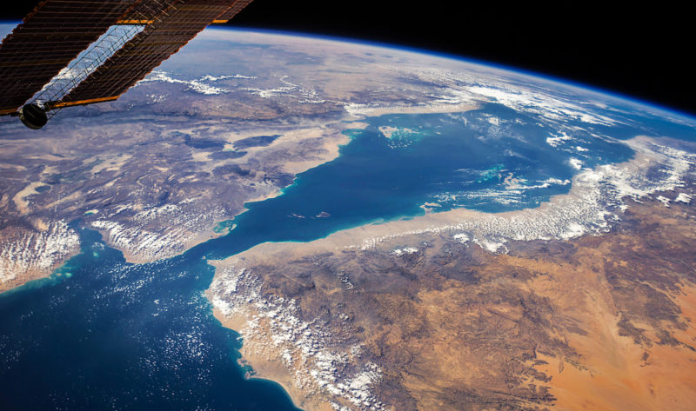
4.4 Μπαμπ ελ Μαντέμπ και Ερυθρά Θάλασσα
Ανάμεσα σε Υεμένη, Ερυθραία και Τζιμπουτί. Πλάτος περίπου 32 χλμ, με το νησί Περίμ να χωρίζει τις θαλάσσιες διόδους.
Συνδέει τον Ινδικό Ωκεανό με την Ερυθρά Θάλασσα και το Σουέζ. Κρίσιμο πέρασμα για ενέργεια και εμπορευματοκιβώτια.
Η παράκαμψη της Αφρικής αυξάνει σημαντικά την απόσταση, τις ημέρες ταξιδιού και την κατανάλωση καυσίμων. Η επιβάρυνση διαφέρει ανά δρομολόγιο.
Ναυτικές βάσεις στο Τζιμπουτί και ευρωπαϊκές επιχειρήσεις Aspides και Atalanta. Η παρουσία τους μειώνει, αλλά δεν εξαλείφει, την απειλή.
4
≥13
100+
280/εβδομάδα
Πλοία βυθισμένα (Rubymar, Tutor, Magic Seas, Eternity C)
Θάνατοι ναυτικών που αναφέρουν οι πηγές για το 2024–2026
Επιθέσεις σε πλοία 60+ κρατών (MARAD, 11/2023–10/2025)
Μ.ό. 31/8–27/9/2026, >10.000 dwt (LLI, προσωρινά)
Notes:
https://www.lloydslistintelligence.com/resources/blog/red-sea-brief-1-october-2026

Slide 39
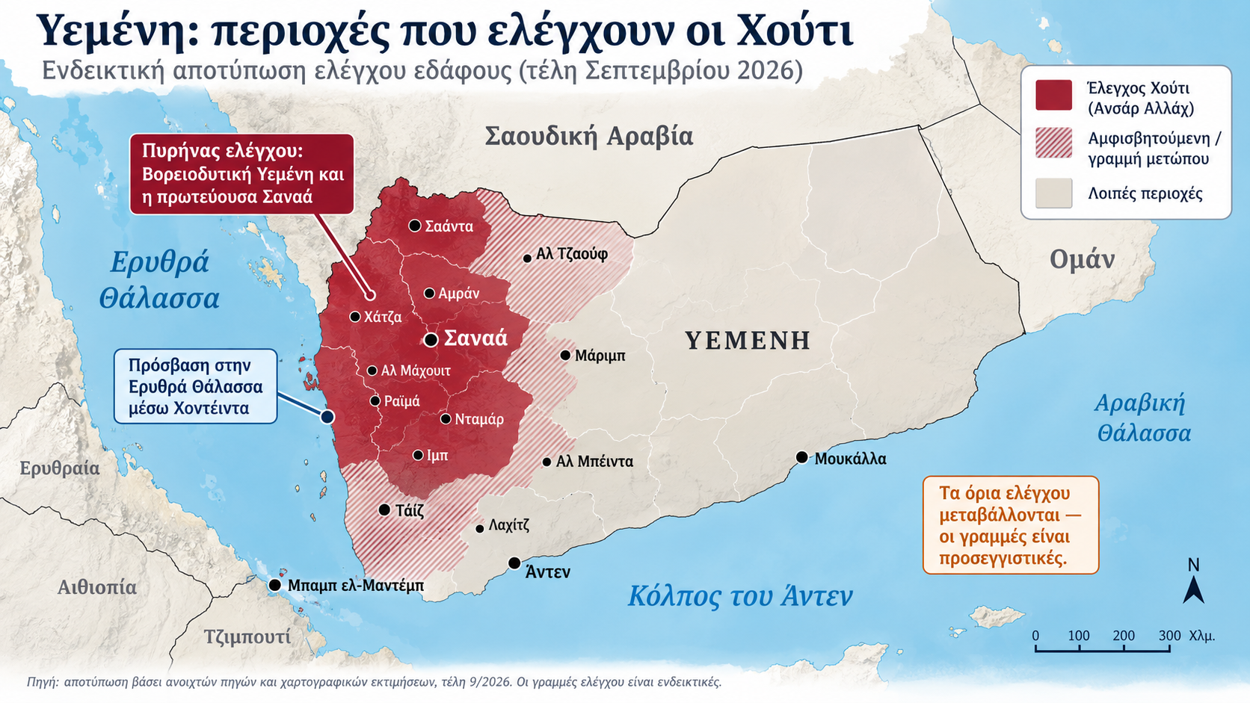

Slide 40
Χρονολόγιο: οι Χούθι και η ναυσιπλοΐα, 2023–2026
19/11/2023
Κατάληψη του Galaxy Leader. Ακολουθούν επιθέσεις με πυραύλους, drones και μη επανδρωμένα σκάφη.
2024
Βυθίζονται Rubymar και Tutor. Επιθέσεις σε True Confidence και Sounion. Πολλές εταιρείες αποφεύγουν το Σουέζ.
15/3–6/5/2025
Αμερικανική επιχείρηση κατά των Χούθι και εκεχειρία με μεσολάβηση του Ομάν. Η συμφωνία δεν καλύπτει το Ισραήλ.
6–9/7/2025
Βυθίζονται τα ελληνικών συμφερόντων Magic Seas και Eternity C. Ανθρώπινες απώλειες, όμηροι και αύξηση ασφαλίστρων.
8–9/2025
Νέες επιθέσεις, μεταξύ άλλων στο Minervagracht, και ισραηλινά πλήγματα κατά της ηγεσίας των Χούθι.
10/10–11/11/2025
Μετά την εκεχειρία στη Γάζα, οι Χούθι ανακοινώνουν παύση επιθέσεων. CMA CGM και Maersk δοκιμάζουν την επιστροφή.
28/2–3/2026
Ο πόλεμος στο Ιράν διακόπτει την επιστροφή αρκετών γραμμών. Πλοία κατευθύνονται ξανά γύρω από την Αφρική.
20–22/7/2026
Οι Χούθι ανακοινώνουν αποκλεισμό σαουδαραβικών πλοίων. Νέες επιθέσεις αυξάνουν τον ασφαλιστικό κίνδυνο.
11–24/8/2026
Επιθέσεις σε Tihamah και Amzan. Νέες ανθρώπινες απώλειες και μείωση της κίνησης.
9–20/9/2026
Οι απειλές συνεχίζονται, αλλά περισσότερες γραμμές επιστρέφουν. Στα τέλη Σεπτεμβρίου επανεκκινεί ο αγωγός προς Yanbu.
Notes:
https://www.lloydslistintelligence.com/resources/blog/red-sea-brief-1-october-2026
https://www.reuters.com/business/energy/saudi-resumes-yanbu-oil-loading-after-pipeline-restart-2026-09-29/

Slide 41
Ερυθρά Θάλασσα: επιπτώσεις στο Σουέζ και στις μεταφορές
Τα έσοδα του Σουέζ μειώθηκαν από 10,25 δισ. $ το 2023 σε περίπου 4 δισ. $ το 2024. Το οικονομικό έτος 2025/26 ανήλθαν σε 4,67 δισ. $.
Αύγουστος 2026: 1.358 πλοία (+27% ετησίως) και έσοδα 567,1 εκατ. $, σύμφωνα με την SCA.
LLI: 287 διελεύσεις την εβδομάδα κατά μέσο όρο, 31/8–27/9/2026, για πλοία άνω των 10.000 dwt. Η μέτρηση διαφέρει από το σύνολο της SCA.
Τα ασφάλιστρα αλλάζουν με την ένταση των επιθέσεων, την ιδιοκτησία του πλοίου και το δρομολόγιο. Οι ακραίες προσφορές δεν είναι μέση τιμή αγοράς.
Η παράκαμψη της Αφρικής προσθέτει ενδεικτικά 10–14 ημέρες σε ορισμένα δρομολόγια Ασίας–Ευρώπης και δεσμεύει επιπλέον πλοία.
Η επιστροφή στο Σουέζ απελευθερώνει χωρητικότητα και μπορεί να πιέσει τους ναύλους. Στο γράφημα οι μελλοντικοί στόχοι διακρίνονται από τα αποτελέσματα.
Πηγές: Suez Canal Authority (Ahram 28/6/2026· Daily News Egypt 20/9/2026)· Lloyd’s List Intelligence, Red Sea Brief 18/9 και 1/10/2026· Ports Europe (7/9/2026)· Insurance Journal· Xeneta.
Notes:
Το γράφημα περιλαμβάνει ημερολογιακά και οικονομικά έτη. Οι δύο τελευταίες στήλες είναι στόχοι του αρχικού υλικού, όχι πραγματοποιημένα έσοδα. Δεν αποτελούν ενιαία ετήσια χρονοσειρά. Η δημοσιευμένη ποσοστιαία αύξηση εσόδων δεν συμφωνεί αριθμητικά με τα ποσά του δημοσιεύματος και δεν υιοθετείται.
https://www.dailynewsegypt.com/2026/09/20/suez-canal-traffic-rises-27-in-august-as-egypt-increases-maritime-services/
https://www.lloydslistintelligence.com/resources/blog/red-sea-brief-1-october-2026
Πηγές: Suez Canal Authority (Ahram 28/6/2026· Daily News Egypt 20/9/2026)· Lloyd’s List Intelligence, Red Sea Brief 18/9 και 1/10/2026· Ports Europe (7/9/2026)· Insurance Journal· Xeneta.

Slide 42
Σουέζ: μερική ανάκαμψη έως τον Σεπτέμβριο 2026
1.358
Πλοία τον Αύγουστο 2026, όλα τα μεγέθη (SCA)
567 εκατ. $
Έσοδα Αυγούστου 2026 (SCA, μέσω Daily News Egypt)
287/εβδ.
Μέσος όρος 31/8–27/9/2026, μόνο πλοία >10.000 dwt (LLI)
~−39%
44 πλοία/ημέρα τον Αύγ. 2026 έναντι 72 το 2023. Ίδια κάλυψη SCA.
Η κίνηση αυξάνεται, αλλά παραμένει ευάλωτη σε νέες επιθέσεις. Η επανεκκίνηση του αγωγού προς Yanbu στα τέλη Σεπτεμβρίου επηρεάζει ξανά τις διαδρομές των δεξαμενόπλοιων.
SCA: όλα τα πλοία. LLI*: μόνο πλοία >10.000 dwt (Ιούνιος και Σεπτέμβριος 2026). Οι δύο σειρές δεν είναι άμεσα συγκρίσιμες. Οι περίοδοι αναφοράς διαφέρουν.
Πηγές: Suez Canal Authority via Daily News Egypt (20/9/2026), Ahram (28/6/2026)· Lloyd’s List Intelligence, Red Sea Brief 1/10/2026· Ports Europe (7/9/2026)· SCA Navigation Statistics 2023–24.
Notes:
SCA: όλα τα πλοία. LLI: μόνο φορτηγά πλοία >10.000 dwt. Αύγουστος 2026: 1.358/31=43,8 διελεύσεις/ημέρα. Σε σχέση με περίπου 72 το 2023, πτώση περίπου 39%. Οι μπάρες Ιουνίου και Σεπτεμβρίου με LLI* έχουν διαφορετική κάλυψη.
https://www.dailynewsegypt.com/2026/09/20/suez-canal-traffic-rises-27-in-august-as-egypt-increases-maritime-services/
https://www.lloydslistintelligence.com/resources/blog/red-sea-brief-1-october-2026
Πηγές: Suez Canal Authority via Daily News Egypt (20/9/2026), Ahram (28/6/2026)· Lloyd’s List Intelligence, Red Sea Brief 1/10/2026· Ports Europe (7/9/2026)· SCA Navigation Statistics 2023–24.

Slide 43
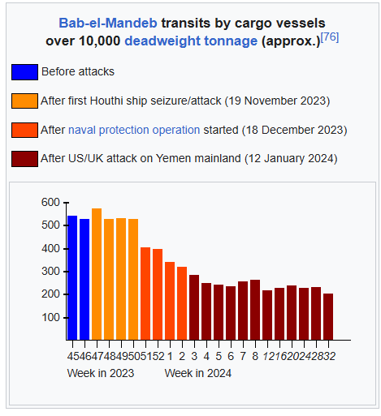
Ναυτικές επιχειρήσεις και η επιστροφή της σομαλικής πειρατείας
EUNAVFOR Aspides
Παράταση έως 28/2/2027. Πρόσθετα καθήκοντα για υποθαλάσσιες υποδομές και συνεργασία με παράκτιες αρχές.
Η αυξημένη ζήτηση συνοδείας υπερβαίνει τα διαθέσιμα μέσα και δημιουργεί αναμονές.
ΗΠΑ
Η εκεχειρία ΗΠΑ–Χούθι της 6/5/2025 μετέβαλε την αμερικανική επιχειρησιακή παρουσία.
Το 2026 σημαντικό μέρος της ναυτικής προσπάθειας επικεντρώνεται στο Χορμούζ.
Σομαλική πειρατεία 2025–26
Hellas Aphrodite, 11/2025: επίθεση μακριά από τη Σομαλία και επέμβαση της Atalanta.
IMB 2025: 137 περιστατικά παγκοσμίως, 4 καταλήψεις πλοίων και 46 όμηροι. Στενά Σιγκαπούρης: 80 περιστατικά.
Α΄ εξάμηνο 2026: 38 περιστατικά, 5 καταλήψεις και 67 όμηροι. Στις 1/10 η LLI αναφέρει απελευθέρωση 5 από 6 πλοία που κρατούνταν στα τέλη Αυγούστου.
Γράφημα: ιστορική κίνηση Μπαμπ ελ Μαντέμπ 2023–2024 (>10.000 dwt). Πηγές: Συμβούλιο ΕΕ, IMB 2025/H1 2026, LLI 1/10/2026.
Notes:
https://icc-ccs.org/global-maritime-piracy-and-armed-robbery-increased-in-2025/
https://icc-ccs.org/lowest-first-quarter-maritime-piracy-and-armed-robbery-figures-since-1991-but-vigilance-remains-essential-2/
https://www.lloydslistintelligence.com/resources/blog/red-sea-brief-1-october-2026

Slide 44
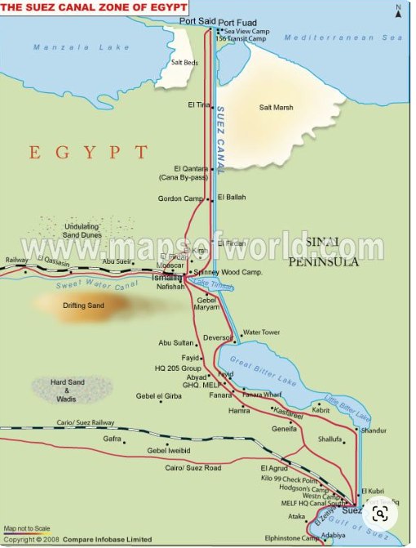
4.5 Διώρυγα του Σουέζ: βασικά στοιχεία
Η διώρυγα κατασκευάστηκε το 1859–1869. Η Βρετανία αγόρασε τις αιγυπτιακές μετοχές το 1875. Η Αίγυπτος την εθνικοποίησε το 1956.
Μήκος περίπου 193 χλμ. Συνδέει Μεσόγειο και Ερυθρά Θάλασσα, μειώνοντας σημαντικά την απόσταση Ασίας–Ευρώπης. Το 2015 προστέθηκαν τμήματα διπλής κατεύθυνσης.
Το 2023 κατέγραψε 26.434 διελεύσεις, περίπου 72 ημερησίως. Η πραγματική κίνηση δεν ταυτίζεται με τη μέγιστη δυναμικότητα.
Έσοδα ρεκόρ 10,25 δισ. $ το 2023. Η κρίση της Ερυθράς Θάλασσας προκάλεσε μεγάλη πτώση από το 2024.
Κύριες προκλήσεις: ασφάλεια στο Μπαμπ ελ Μαντέμπ, ανταγωνισμός της διαδρομής γύρω από την Αφρική και απώλεια εσόδων. Η οικονομική ζώνη του Σουέζ στοχεύει στη διαφοροποίηση δραστηριοτήτων.
Notes:
https://www.dailynewsegypt.com/2026/09/20/suez-canal-traffic-rises-27-in-august-as-egypt-increases-maritime-services/

Slide 45
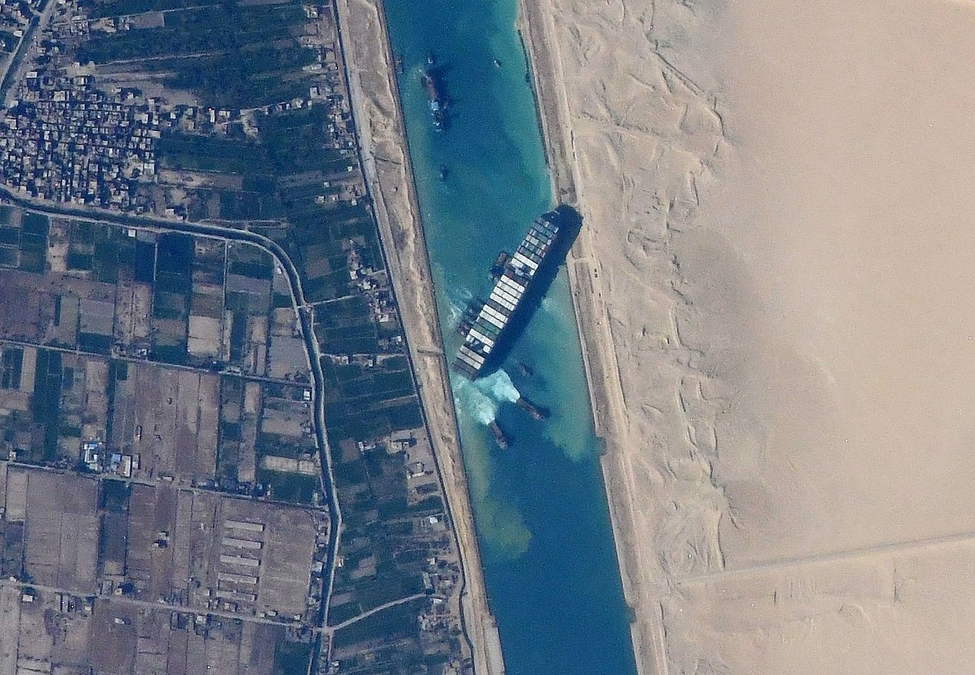
Ever Given: το κλείσιμο του Σουέζ, 23–29/3/2021
Πλοίο μήκους 400 μ. και χωρητικότητας περίπου 20.000 TEU προσάραξε στο νότιο τμήμα. Η διώρυγα έκλεισε για έξι ημέρες.
Εκατοντάδες πλοία περίμεναν. Άλλα άλλαξαν διαδρομή μέσω Ακρωτηρίου, με πρόσθετο χρόνο και κόστος.
Το περιστατικό ανέδειξε την εξάρτηση του εμπορίου από ένα μόνο πέρασμα και τις δυσκολίες αποζημίωσης μετά από μεγάλη διακοπή.
Σύγκριση: το 2021 η διακοπή προήλθε από ατύχημα. Από το 2023 η αποφυγή της Ερυθράς και το 2026 οι περιορισμοί στο Χορμούζ οφείλονται σε ένοπλες απειλές.

Slide 46
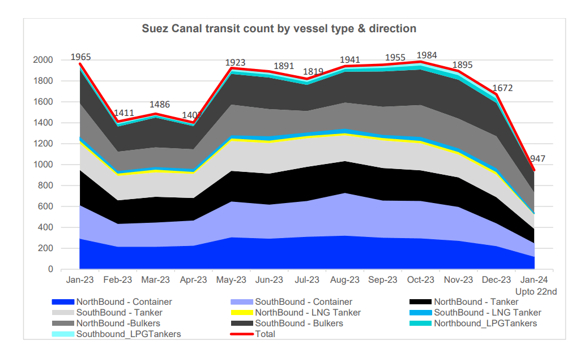
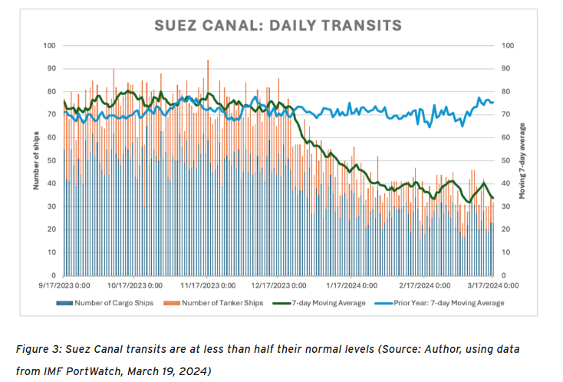
Σουέζ: η αρχική πτώση της κίνησης το 2023–2024
Αριστερά: ιστορική κίνηση ανά τύπο πλοίου και κατεύθυνση, Ιαν. 2023–Ιαν. 2024.
Δεξιά: ημερήσιες διελεύσεις, Σεπτ. 2023–Μάρτ. 2024. Η κίνηση υποχώρησε έντονα μετά τις πρώτες επιθέσεις.
Νεότερα στοιχεία: 1.358 πλοία τον Αύγουστο 2026 (SCA, όλα τα μεγέθη), περίπου 44 ημερησίως. Η ανάκαμψη παραμένει κάτω από τον μέσο όρο των 72 το 2023.
Notes:
https://www.dailynewsegypt.com/2026/09/20/suez-canal-traffic-rises-27-in-august-as-egypt-increases-maritime-services/

Slide 47
4.6 Μαύρη Θάλασσα και Στενά: ο πόλεμος στη θάλασσα, 2022–2026
84.640
209 εκατ. τ.
673
3,88 εκατ. β/η
Συνολικές διελεύσεις Βοσπόρου και Δαρδανελίων το 2025
Σωρευτικά φορτία ουκρανικού διαδρόμου, 8/2023–7/2026, κατά τις αναφερόμενες πηγές
Πλοία στη λίστα κυρώσεων ΕΕ μετά το 21ο πακέτο, 23/7/2026
Ρωσικές θαλάσσιες εξαγωγές αργού, Μάιος 2026 (ιστορική μέτρηση)
Βόσπορος – Δαρδανέλια
Σύμβαση του Μοντρέ (1936)
Νέα δεδομένα 2025–26
Ο Βόσπορος έχει μήκος περίπου 30 χλμ και ελάχιστο πλάτος 700 μ. Μαζί με τα Δαρδανέλια συνδέει τη Μαύρη Θάλασσα με τη Μεσόγειο.
Στενά περάσματα, ισχυρά ρεύματα και πυκνή κυκλοφορία δυσκολεύουν την πλοήγηση.
Χρεώσεις υπηρεσιών διέλευσης και συζήτηση για το Kanal Istanbul
Ρυθμίζει τη διέλευση εμπορικών και πολεμικών πλοίων, από τα Τουρκικά Στενά: τα Δαρδανέλλια, τη Θάλασσα του Μαρμαρά και τον Βόσπορο.
Εμπορικά πλοία: σε καιρό ειρήνης απολαμβάνουν, κατά κανόνα, ελευθερία διέλευσης.
Πολεμικά πλοία: υπόκεινται σε περιορισμούς ως προς τον τύπο, τη χωρητικότητα, τον αριθμό και τη διάρκεια παραμονής στη Μαύρη Θάλασσα.
Από το 2022 η Τουρκία εφαρμόζει τους περιορισμούς για πολεμικά πλοία εμπολέμων, με τις εξαιρέσεις της Σύμβασης.
Οι επιθέσεις επεκτείνονται σε δεξαμενόπλοια και ενεργειακές εγκαταστάσεις.
Τα πλήγματα σε ουκρανικούς λιμένες περιορίζουν την αξιοπιστία του διαδρόμου εξαγωγών.
Η Τουρκία συνδυάζει ναυτική παρουσία και διπλωματικές πρωτοβουλίες.
Πηγές: Türkiye Today (2/2026)· BTA (7/2026)· Carnegie (7/2026)· Maritime Executive (6/2026)· KSE Russian Oil Tracker (6/2026)· CREA (8/2026)· Συμβούλιο ΕΕ.
Notes:
Το άθροισμα διελεύσεων δύο στενών μπορεί να περιλαμβάνει το ίδιο πλοίο δύο φορές.
https://www.consilium.europa.eu/en/press/press-releases/2026/07/23/21st-package-of-sanctions-eu-hits-russian-energy-financial-services-and-crypto-hard/
Πηγές: Türkiye Today (2/2026)· BTA (7/2026)· Carnegie (7/2026)· Maritime Executive (6/2026)· KSE Russian Oil Tracker (6/2026)· CREA (8/2026)· Συμβούλιο ΕΕ.

Slide 48
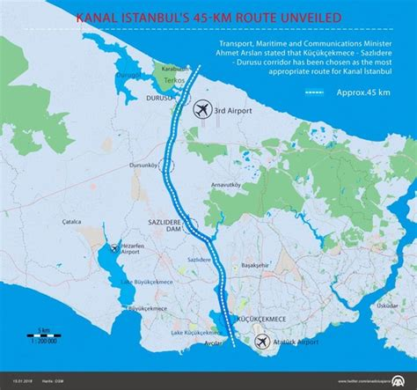

Slide 49
Χρονολόγιο: Μαύρη Θάλασσα, 2022–2026
2–7/2022
Ρωσική εισβολή, αποκλεισμός ουκρανικών λιμένων και νάρκες. Τον Ιούλιο συμφωνείται η Πρωτοβουλία Σιτηρών με ΟΗΕ και Τουρκία.
7–8/2023
Η Ρωσία αποχωρεί από την Πρωτοβουλία. Η Ουκρανία ανοίγει νέο διάδρομο κοντά στις δυτικές ακτές της Μαύρης Θάλασσας.
2024–2025
Ο διάδρομος στηρίζει τις εξαγωγές, παρά τις επιθέσεις σε λιμένες και πλοία. Οι συμφωνίες του Ριάντ δεν οδηγούν σε διαρκή θαλάσσια εκεχειρία.
28–29/11/2025
Ουκρανικά μη επανδρωμένα σκάφη πλήττουν τα δεξαμενόπλοια Kairos, Virat και υποδομή του θαλάσσιου τερματικού του Caspian Pipeline Consortium (CPC) κοντά στο ΝοβοροσίσκCPC. Το Καζακστάν διαμαρτύρεται.
12/2025
Νέα πλήγματα σε δεξαμενόπλοια και σε τουρκικών συμφερόντων πλοία κοντά σε ουκρανικούς λιμένες.
1–3/2026
Επιθέσεις σε πλοία κοντά στον CPC και στο δεξαμενόπλοιο Altura κοντά στον Βόσπορο. Η Τουρκία ενισχύει τις περιπολίες.
4–5/2026
Διαδοχικά πλήγματα σε Tuapse και πλοία κοντά στο Νοβοροσίσκ διαταράσσουν τις ενεργειακές εξαγωγές.
20/6–22/7/2026
Κλιμάκωση επιθέσεων σε λιμένες και εμπορικά πλοία. Εταιρείες αναστέλλουν προσεγγίσεις και οι εναλλακτικές διαδρομές πιέζονται.
8/2026
Διακοπές φορτώσεων στο Νοβοροσίσκ και συμφόρηση στον Δούναβη. Δεν επιτυγχάνεται διαρκής εκεχειρία.
9–2/10/2026
Συνεχίζονται διπλωματικές προσπάθειες για την προστασία λιμένων και ενεργειακών υποδομών. Η ασφάλεια της ναυσιπλοΐας παραμένει αβέβαιη.

Slide 50
Μαύρη Θάλασσα: συνέπειες για τις ροές, το κόστος και τις αγορές
Ουκρανικές εξαγωγές
Ρωσικές εξαγωγές ενέργειας
Κόστος και ασφάλιση
Σιτηρά: περίπου 40,6 εκατ. τόνοι το 2024/25 και 37,5 εκατ. το 2025/26, μείωση περίπου 7,6%.
Οι επιθέσεις του καλοκαιριού 2026 δυσκολεύουν τη λειτουργία λιμένων και του θαλάσσιου διαδρόμου.
Δούναβης και σιδηρόδρομος προσφέρουν εναλλακτικές, με μικρότερη δυναμικότητα και υψηλότερο κόστος. Η διάρκειά τους εξαρτάται από την εξέλιξη του πολέμου.
Νοβοροσίσκ, CPC και Tuapse είναι κρίσιμοι κόμβοι. Τα πλήγματα επηρεάζουν τόσο ρωσικό όσο και καζακικό πετρέλαιο.
Οι αυξημένες τιμές λόγω Χορμούζ μπορούν να αντισταθμίσουν μέρος της απώλειας όγκου. Χρειάζεται διάκριση μεταξύ εξαγωγών και εσόδων.
Η ΕΕ καταργεί σταδιακά τις εισαγωγές ρωσικού LNG. Οι προθεσμίες και οι εξαιρέσεις διαφέρουν ανά σύμβαση.
Τα ασφάλιστρα αυξάνονται μετά από επιθέσεις και διαφέρουν ανά λιμένα, πλοίο και διάρκεια κάλυψης.
Κρατικές εγγυήσεις στηρίζουν ορισμένα σχήματα ασφάλισης πολεμικού κινδύνου.
Η μειωμένη διαθεσιμότητα πλοίων μπορεί να αυξήσει απότομα τους ναύλους.
Ο κίνδυνος από νάρκες παραμένει, παρά τις κοινές επιχειρήσεις Τουρκίας, Ρουμανίας και Βουλγαρίας.
Πηγές: USDA Ukraine Grain Transportation (7/2026)· UkrAgroConsult· UNN/USM Media· Meduza (8/2026)· CREA· KSE· Beinsure· Insurance Journal (12/2025)· BTA.
Notes:
Μεταβολή εξαγωγών σιτηρών: (37,5/40,6−1)×100≈−7,6%. Τα οικονομικά έτη εμπορίας δεν ταυτίζονται με ημερολογιακά έτη.
Πηγές: USDA Ukraine Grain Transportation (7/2026)· UkrAgroConsult· UNN/USM Media· Meduza (8/2026)· CREA· KSE· Beinsure· Insurance Journal (12/2025)· BTA.

Slide 51
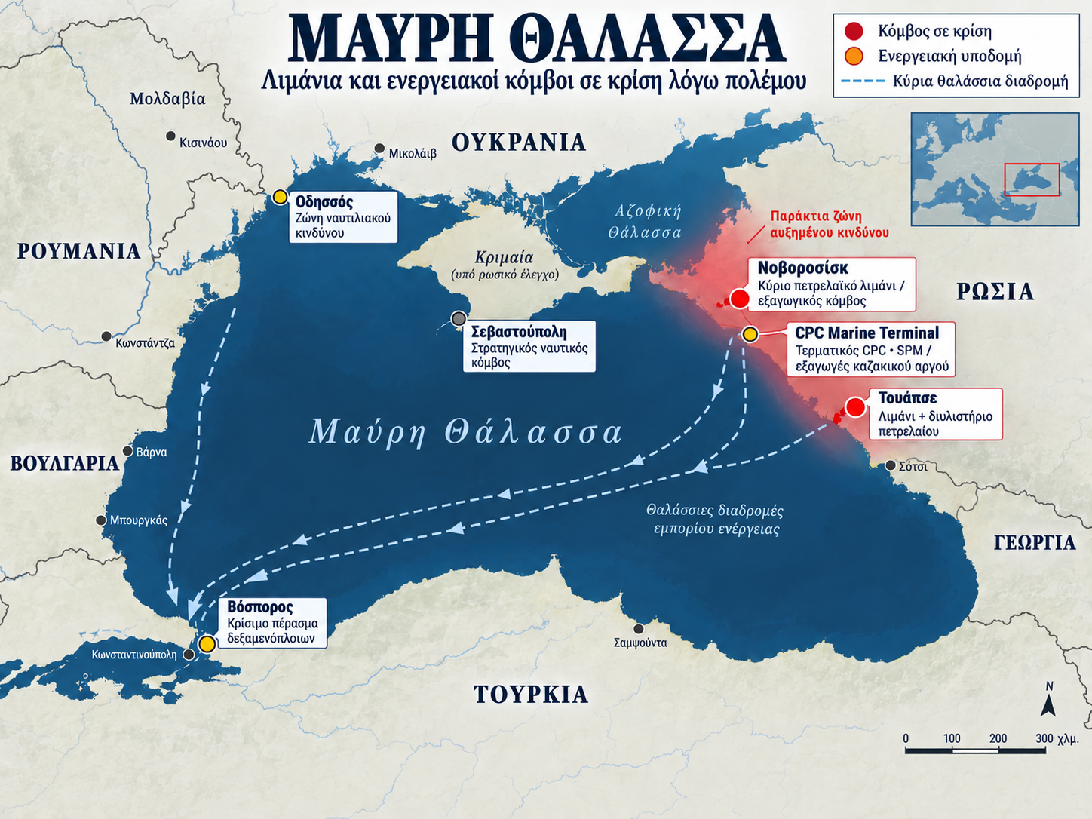

Slide 52
Σκιώδης στόλος: κυρώσεις και έλεγχοι σε Μαύρη Θάλασσα και Βαλτική
Μέγεθος και δομή
  Οι εκτιμήσεις 600–1.400 δεξαμενόπλοιων εξαρτώνται από τον ορισμό. Ψευδείς σημαίες και αδιαφανής ιδιοκτησία δυσκολεύουν τον έλεγχο.
Κυρώσεις
  ΕΕ: 673 πλοία μετά το 21ο πακέτο, 23/7/2026, από 632 προηγουμένως. Τα μέτρα καλύπτουν και υπηρεσίες υποστήριξης του στόλου.
  Πλαφόν 44,10 $/βαρέλι από 2/2026. Αναστολή της αυτόματης αναπροσαρμογής έως 15/7/2027.
Επιβολή στη θάλασσα
  Έλεγχοι ασφάλισης, επιθεωρήσεις και κρατήσεις πλοίων στα βόρεια ευρωπαϊκά περάσματα. Κάθε επέμβαση χρειάζεται συγκεκριμένη νομική βάση.
  Eagle S και Fitburg: υποθέσεις ζημιών σε καλώδια της Βαλτικής. Οι έρευνες και οι δικαστικές κρίσεις δεν ταυτίζονται με αρχικές υποψίες.
Η ελληνική διάσταση
  Η μεγάλη παρουσία ελληνικών συμφερόντων στα δεξαμενόπλοια δημιουργεί οικονομικές ευκαιρίες, αλλά και έκθεση σε κυρώσεις και κίνδυνο φήμης. Οι πωλήσεις παλαιών πλοίων απαιτούν τεκμηριωμένο έλεγχο αγοραστή, τελικού δικαιούχου και πιθανής χρήσης.
Πηγές: Skadden (5/2026)· Συμβούλιο ΕΕ (23/7/2026)· Ευρ. Επιτροπή (1/2026)· Grosswald Baltic Sea Security Tracker· Windward· Brookings· FAZ «Wie Griechenland die russische Schattenflotte füttert» (7/9/2026).
Notes:
https://www.consilium.europa.eu/en/press/press-releases/2026/07/23/21st-package-of-sanctions-eu-hits-russian-energy-financial-services-and-crypto-hard/
Πηγές: Skadden (5/2026)· Συμβούλιο ΕΕ (23/7/2026)· Ευρ. Επιτροπή (1/2026)· Grosswald Baltic Sea Security Tracker· Windward· Brookings· FAZ «Wie Griechenland die russische Schattenflotte füttert» (7/9/2026).

Slide 53
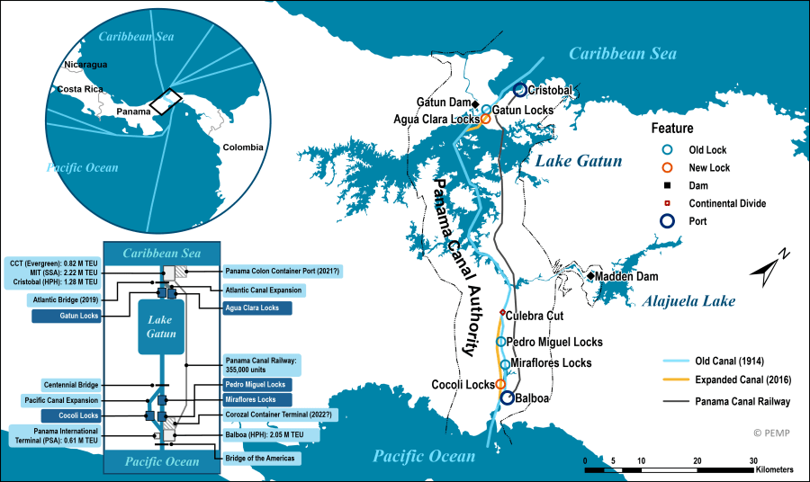
4.7 Παναμάς: ανάκαμψη, περιορισμοί νερού και γεωπολιτική
Λειτουργεί από το 1914 και βρίσκεται υπό παναμαϊκή διοίκηση από το 1999. Η επέκταση του 2016 επιτρέπει τη διέλευση μεγαλύτερων πλοίων.
Η ξηρασία 2023–2024 περιόρισε τις διελεύσεις και το βύθισμα. Οι εταιρείες πλήρωσαν υψηλότερο κόστος κρατήσεων ή άλλαξαν διαδρομή.
Το οικονομικό έτος 2025 η κίνηση ανέκαμψε, κυρίως στα εμπορευματοκιβώτια και στο LPG.
Ενημέρωση 2/10/2026: παραμένει όριο 48 ft. Η ACP-Panama Canal Authority ανέβαλε τη μείωση στα 47,5 ft, βάσει νεότερων στοιχείων για τη λίμνη Gatún και τις βροχοπτώσεις.
Το έργο του ποταμού Rio Indio στοχεύει στην ενίσχυση της υδροδότησης, με σημαντικό κόστος και επιπτώσεις στους κατοίκους.
Οι πιέσεις των ΗΠΑ και η υπό διαπραγμάτευση πώληση λιμένων της Hutchison/ Panama Ports Company εντείνουν τον ανταγωνισμό με την Κίνα. Η παραχώρηση Balboa/Cristóbal αντιμετωπίζει και δικαστικές εξελίξεις.
13.404
5,7 δισ. $
Διελεύσεις το οικονομικό έτος 2025 (+19,3%)
Έσοδα οικονομικού έτους 2025 (+14,4%)
48 ft
9 + 23
Μέγιστο βύθισμα Neopanamax: 14,63 μ.
Θέσεις/ημέρα: Neopanamax + Panamax, από 15/9/2026
Πηγές: ACP, αποτελέσματα FY2025 και ανακοινώσεις περιορισμών/αναβολής βυθίσματος 2026. Baird Maritime. DealStreetAsia.
Notes:
Το όριο 47,5 ft που είχε προγραμματιστεί για 1/10/2026 αναβλήθηκε. Η ACP διατηρεί 48 ft (14,63 μ.) έως νεότερη ειδοποίηση. Τα slots είναι θέσεις κράτησης, όχι εγγυημένο σύνολο ημερήσιων διελεύσεων.
https://pancanal.com/en/panama-canal-postpones-neopanamax-draft-adjustment/
https://pancanal.com/en/panama-canal-adopts-additional-measures-to-address-reduced-precipitation-in-the-canal-watershed/
Πηγές: Autoridad del Canal de Panamá (10/2025, 20/8/2026)· Baird Maritime· Marine Insight· DealStreetAsia (2/2026).

Slide 54
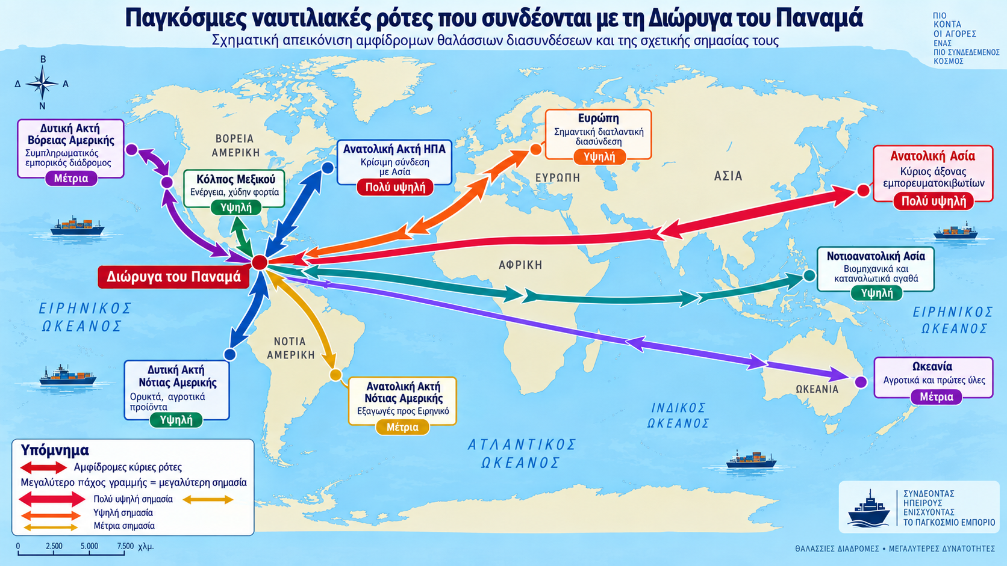

Slide 55
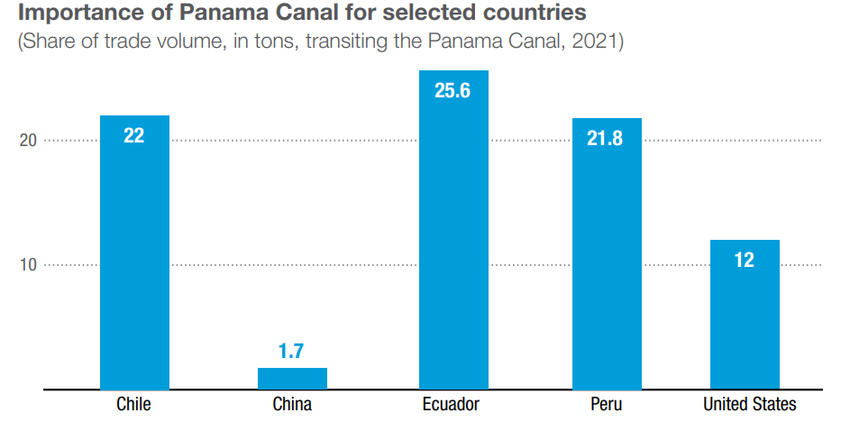
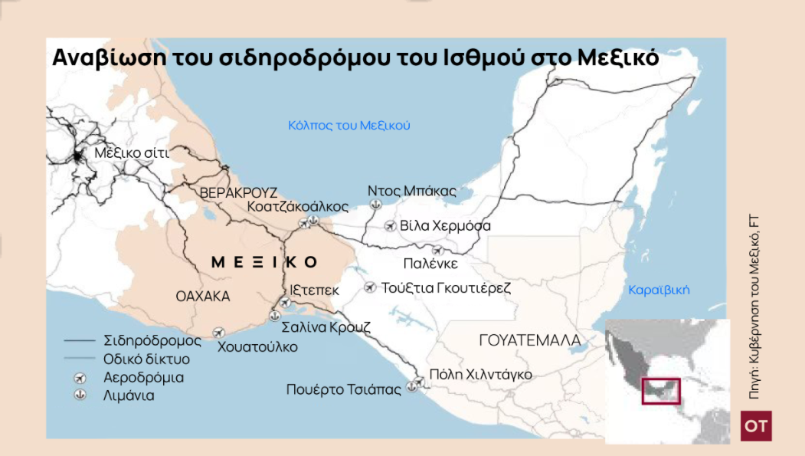
Παναμάς: εξάρτηση χωρών και χερσαίες εναλλακτικές
Αριστερά: ιστορικά μερίδια εμπορίου σε τόνους μέσω Παναμά (2021). Εκουαδόρ 25,6%, Χιλή 22%, Περού 21,8%, ΗΠΑ 12%, Κίνα 1,7%.
Δεξιά: ο σιδηρόδρομος Salina Cruz–Coatzacoalcos στο Μεξικό συνδέει Ειρηνικό και Ατλαντικό ως συμπληρωματική χερσαία διαδρομή.
Άλλες επιλογές περιλαμβάνουν νέες σιδηροδρομικές συνδέσεις και θαλάσσιες παρακάμψεις. Η επάρκεια νερού είναι βασικός παράγοντας αξιοπιστίας της διώρυγας.

Slide 56
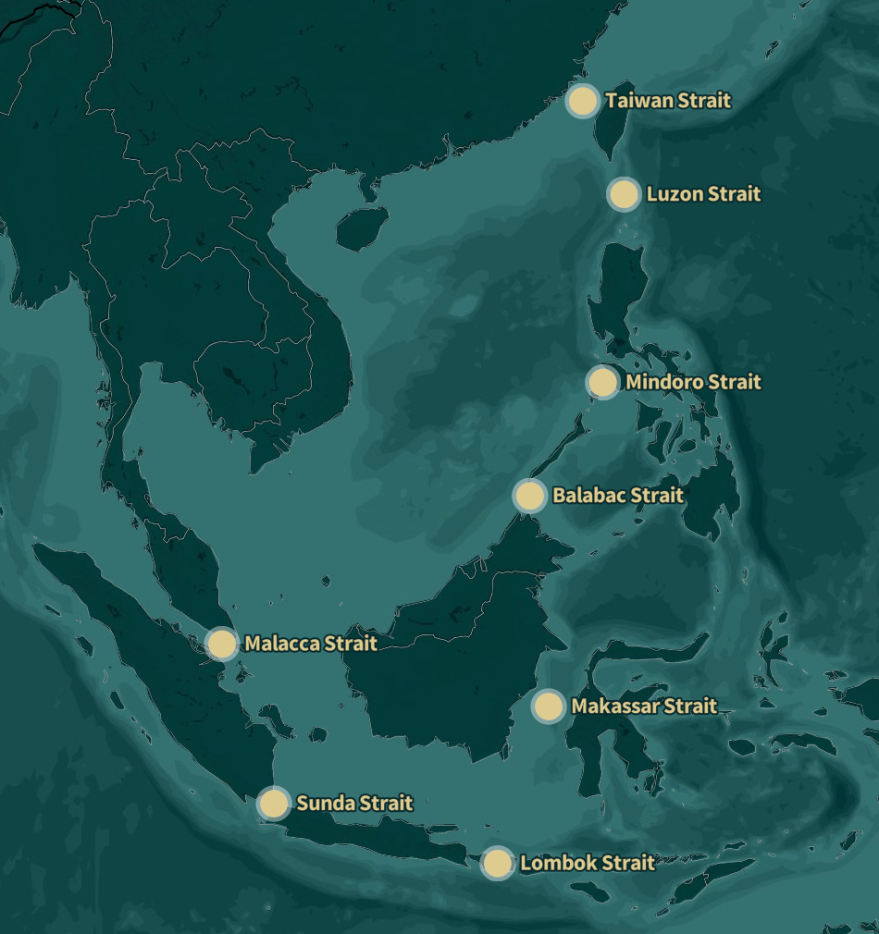
4.8 Μάλακκα και περάσματα της Νότιας Σινικής Θάλασσας
Η Μάλακκα συνδέει τον Ινδικό Ωκεανό με τη Νότια Σινική Θάλασσα. Η πυκνή κυκλοφορία και τα στενά τμήματα αυξάνουν την ευπάθεια.
CSIS-Center for Strategic and International Studies, στοιχεία 2024: περίπου 2,46 τρισ. $ εμπορίου πέρασαν από τη Μάλακκα, 21% του παγκόσμιου θαλάσσιου εμπορίου σε αξία.
Οκτώ βασικά περάσματα: Μάλακκα, Ταϊβάν, Λουζόν, Μιντόρο, Μπαλαμπάκ, Μακασάρ, Σούντα και Λομπόκ. Σύνολο 6,4 τρισ. $, με διπλομέτρηση φορτίων που περνούν από περισσότερα του ενός.
Παρακάμψεις μέσω Λομπόκ–Μακασάρ ή Αυστραλίας αυξάνουν την απόσταση. Η Σούντα έχει περιορισμούς για μεγάλα δεξαμενόπλοια.
Η εξάρτηση είναι μεγάλη για χώρες της Ασίας, του Κόλπου και της ανατολικής Αφρικής.
IMB-International Maritime Bureau: 80 περιστατικά (π.χ. πειρατείας ή ένοπλης ληστείας/επίθεσης κατά πλοίου, χαμηλής έντασης) στα Στενά Σιγκαπούρης το 2025, έναντι 43 το 2024. Το Α΄ εξάμηνο 2026 καταγράφηκαν 12. Η πτώση δεν εξαλείφει τον κίνδυνο.
Πηγές: CSIS, Troubled Straits, 7/2026 (στοιχεία 2024). ICC IMB, ετήσια έκθεση 2025 και Α΄ εξάμηνο 2026.
Notes:
Τα 6,4 τρισ. δολάρια περιλαμβάνουν επαναμέτρηση αγαθών που περνούν από περισσότερα του ενός στενά. Τα 80 περιστατικά Σιγκαπούρης είναι η σειρά IMB. Άλλοι οργανισμοί μπορεί να χρησιμοποιούν διαφορετική κάλυψη.
https://csis-website-prod.s3.amazonaws.com/s3fs-public/2026-07/260701_Hart_Troubled%20Straits.pdf
https://icc-ccs.org/global-maritime-piracy-and-armed-robbery-increased-in-2025/
https://icc-ccs.org/lowest-first-quarter-maritime-piracy-and-armed-robbery-figures-since-1991-but-vigilance-remains-essential-2/

Slide 57
Η εξάρτηση της Κίνας από Μάλακκα και Ταϊβάν
«Δίλημμα της Μάλακκα»: ο φόβος αποκλεισμού ωθεί την Κίνα να διαφοροποιεί προμηθευτές και διαδρομές.
CSIS, στοιχεία 2024: περίπου 963 δισ. $ κινεζικού εμπορίου μέσω Μάλακκα και 1,3 τρισ. $ μέσω Ταϊβάν. Το δεύτερο πέρασμα έχει μεγαλύτερη συνολική σημασία για την Κίνα.
Η Ταϊβάν εξυπηρετεί και εσωτερικές θαλάσσιες μεταφορές ανάμεσα σε κινεζικά λιμάνια.
Ένας αποκλεισμός θα έπληττε και την ίδια την Κίνα. Η έκταση της ζημιάς εξαρτάται από τη διάρκεια και τις διαθέσιμες παρακάμψεις.
Ιαπωνία, Νότια Κορέα και Φιλιππίνες επίσης εξαρτώνται σημαντικά από τα δύο περάσματα.
Το γράφημα συγκρίνει μερίδια συνολικών εισαγωγών και εξαγωγών σε αξία. Δεν αποτυπώνει το σύνολο των οικονομικών ζημιών από έναν αποκλεισμό.
Πηγή: CSIS (Hart, Funaiole, Peng, Verschuur, Lin, Li), «Troubled Straits», 1/7/2026.
Notes:
https://csis-website-prod.s3.amazonaws.com/s3fs-public/2026-07/260701_Hart_Troubled%20Straits.pdf
Πηγή: CSIS (Hart, Funaiole, Peng, Verschuur, Lin, Li), «Troubled Straits», 1/7/2026.

Slide 58
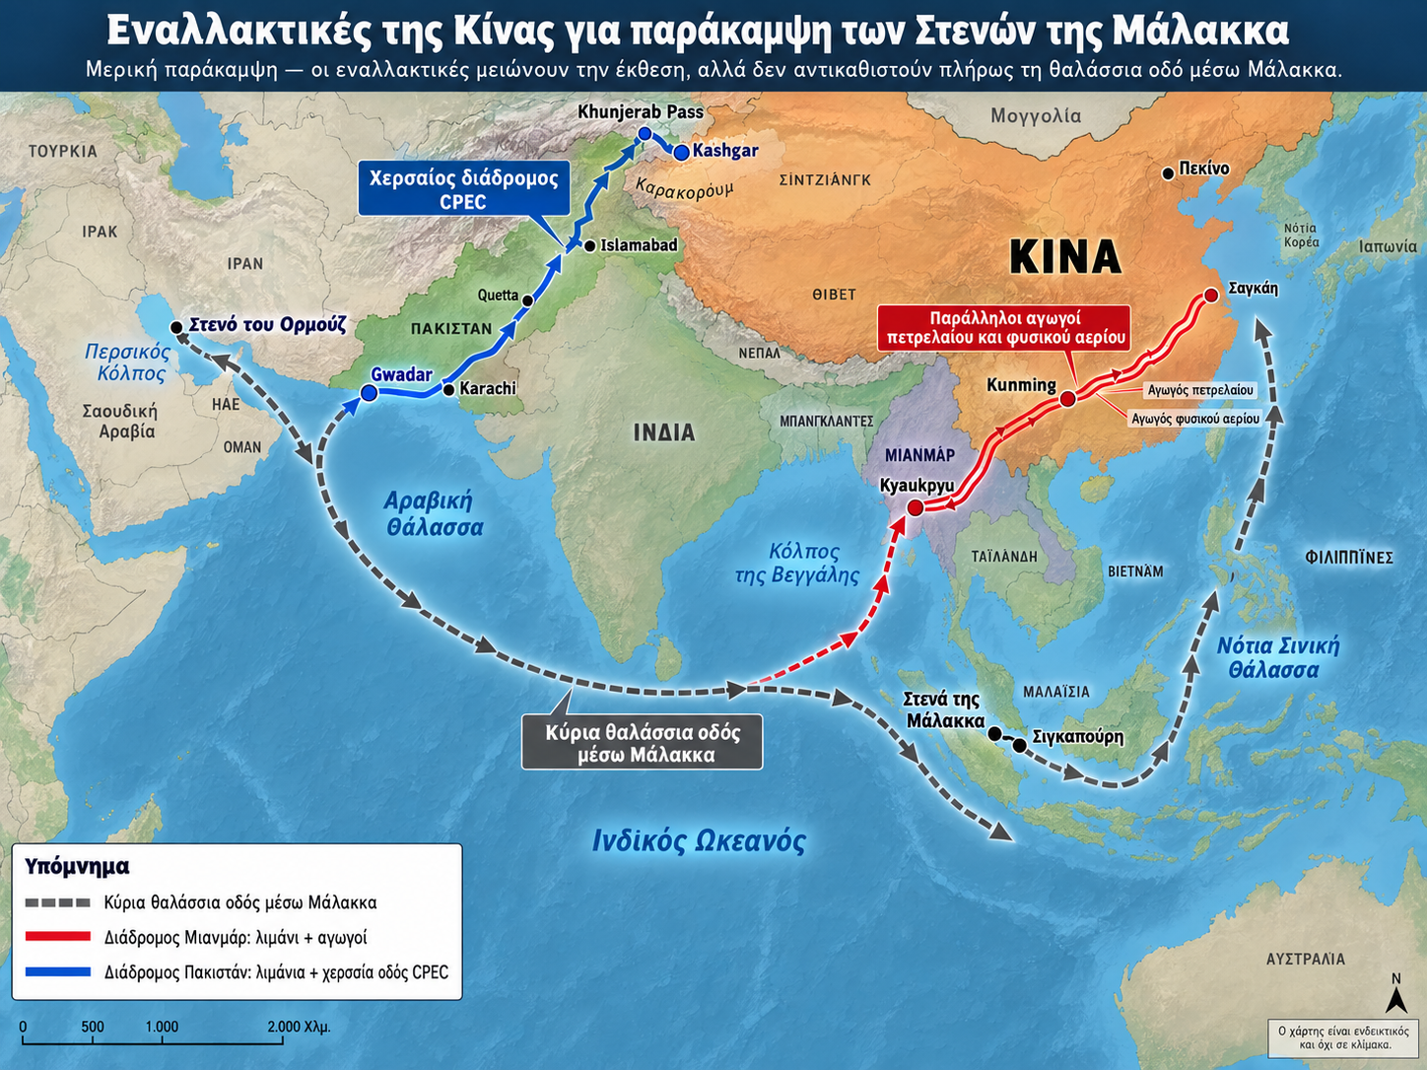

Slide 59
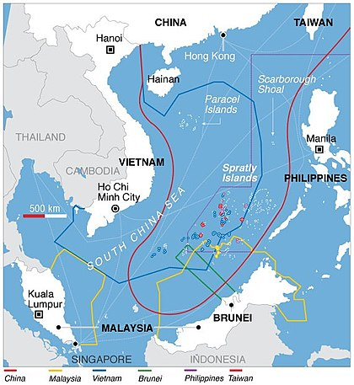
4.9 Νότια Σινική Θάλασσα και Ταϊβάν: ένταση και ναυτιλιακός κίνδυνος
Οι εκτεταμένες κινεζικές διεκδικήσεις αλληλεπικαλύπτονται με εκείνες γειτονικών κρατών. Η περιοχή αποτελεί βασικό διάδρομο εμπορίου και ενέργειας.
Φιλιππίνες–Κίνα:
  Επεισόδια μεταξύ ακτοφυλακών, συγκρούσεις και χρήση κανονιών νερού αυξάνουν τον κίνδυνο ακούσιας κλιμάκωσης.
Ταϊβάν:
  Κινεζικές ασκήσεις το 2025–2026 προσομοιώνουν αποκλεισμό λιμένων και έλεγχο θαλάσσιων και εναέριων διαδρομών.
  Η συγκέντρωση στρατιωτικών μέσων δυσκολεύει τον σχεδιασμό ασφαλών εμπορικών δρομολογίων.
  Οι ζημιές σε υποθαλάσσια καλώδια προσθέτουν κίνδυνο για τις επικοινωνίες και τις υποδομές.
Σενάριο κρίσης: μεγαλύτερες διαδρομές ανατολικά της Ταϊβάν ή των Φιλιππίνων, καθυστερήσεις και υψηλότερο κόστος. Τα στοιχεία εμπορικής έκθεσης δεν ισοδυναμούν με βέβαιη απώλεια.
Πηγές: Wikipedia/USNI News (12/2025)· Al Jazeera (7/2026)· SCMP (9/2026)· Lloyd’s List (2025)· CSIS ChinaPower.
Notes:
https://csis-website-prod.s3.amazonaws.com/s3fs-public/2026-07/260701_Hart_Troubled%20Straits.pdf
Πηγές: Wikipedia/USNI News (12/2025)· Al Jazeera (7/2026)· SCMP (9/2026)· Lloyd’s List (2025)· CSIS ChinaPower.

Slide 60
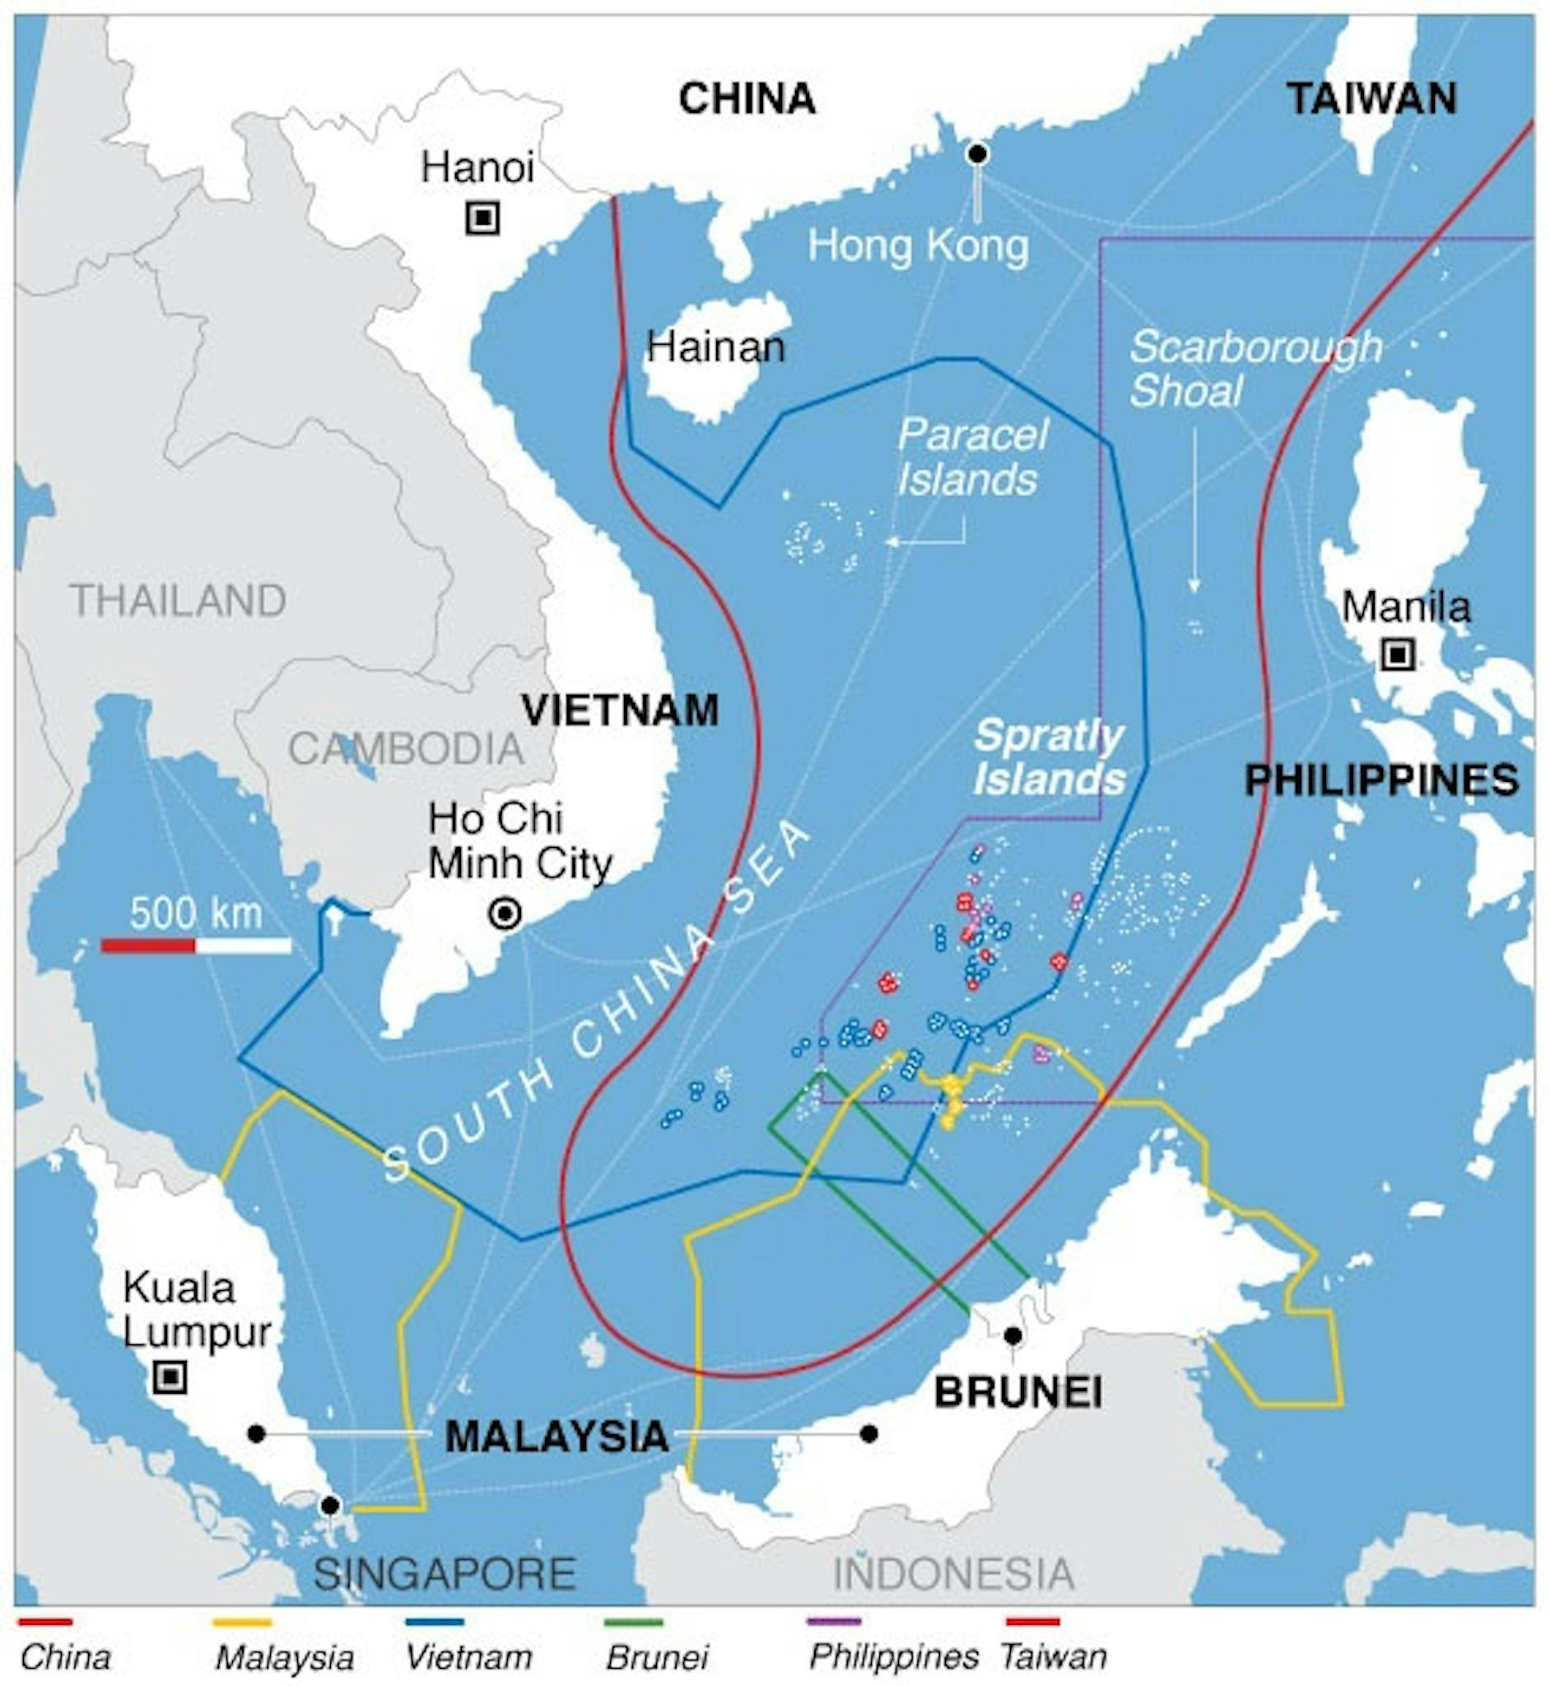

Slide 61
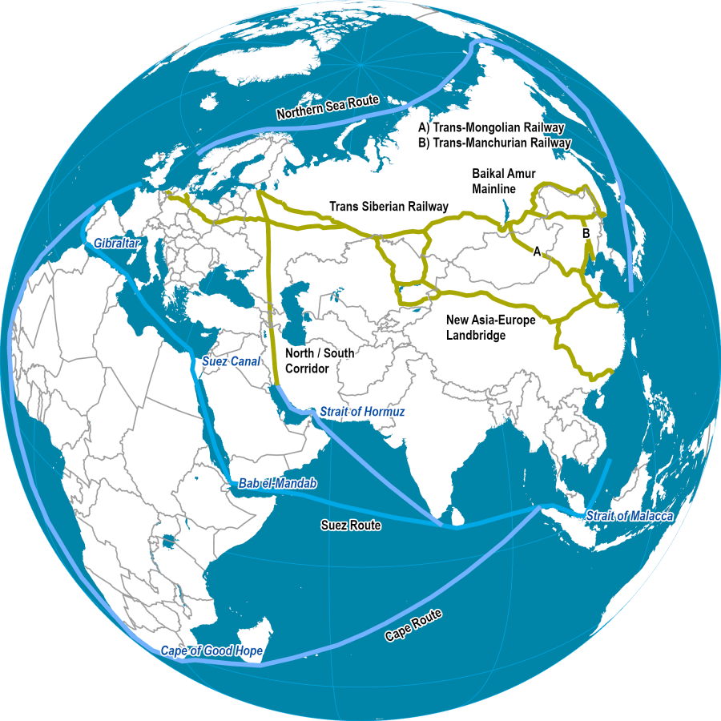
4.10 Αρκτική και Βόρειος Θαλάσσιος Δρόμος (NSR)
103 διελέυσεις/88 πλοία
14
Πλήρεις διελεύσεις το 2025, 3,2 εκατ. τόνοι φορτίου (CHNL/Centre for High North Logistics
Κινεζικά δρομολόγια εμπορευματοκιβωτίων το 2025
8
10%→25%
Ανακοινωμένα δρομολόγια Sea Legend/ Χονγκ Κονγκ για το 2026
Απειλή δασμών για τη Γροιλανδία τον 1/2026. Αποσύρθηκε στις 21/1.
Για ορισμένα ζεύγη λιμένων Ασίας–Ευρώπης η απόσταση είναι έως περίπου 40% μικρότερη. Η περίοδος ασφαλούς ναυσιπλοΐας παραμένει περιορισμένη.
Ρωσία και Κίνα αναπτύσσουν μεταφορές ενέργειας και εμπορευματοκιβωτίων. Οι κυρώσεις επηρεάζουν έργα LNG και εξειδικευμένα πλοία.
Περιορισμοί: πάγος, λίγες υποδομές έρευνας και διάσωσης, κόστος ασφάλισης και ευαίσθητο περιβάλλον.
Ο ανταγωνισμός για πόρους, διαδρομές και τη Γροιλανδία αυξάνει τη στρατηγική σημασία της Αρκτικής.
Πηγές: CHNL/Nord University (1/2026)· gCaptain (2025–26)· Al Jazeera (21/1/2026)· Allianz 2026.
Notes:
Πηγές: CHNL/Nord University (1/2026)· gCaptain (2025–26)· Al Jazeera (21/1/2026)· Allianz 2026.

Slide 62
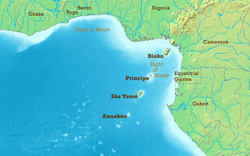
4.11 Πειρατεία και ένοπλη ληστεία: εικόνα έως το 2026
Περιοχές
Τάσεις και αντιμετώπιση
Κόλπος Γουινέας: 21 περιστατικά το 2025 και 2 το Α΄ εξάμηνο 2026 (IMB).
Σομαλία: καταλήψεις πλοίων το 2026, ακόμη και μακριά από την ακτή.
Στενά Σιγκαπούρης: 80 περιστατικά το 2025. Σημαντική πτώση το Α΄ εξάμηνο 2026.
Κίνδυνοι και σε αγκυροβόλια της Ασίας και της Λατινικής Αμερικής
Α΄ εξάμηνο 2026: 67 όμηροι παγκοσμίως. Το 94% αποδίδεται σε Σομαλούς πειρατές (IMB).
Οι επιθέσεις των Χούθι έχουν πολιτικά κίνητρα. Δεν ταυτίζονται νομικά ή στατιστικά με την πειρατεία.
Μέτρα: ναυτική παρουσία, BMP Maritime Security, εκπαίδευση, φύλαξη και ασφαλής χώρος καταφυγής πληρώματος.
Λιγότερα περιστατικά δεν σημαίνουν λιγότερα θύματα. Χωριστή σύγκριση ετών και εξαμήνων.
Πηγές: ICC International Maritime Bureau, Annual Report 2025 (1/2026) και H1 2026 (7/2026)· CSIS· Africa Center.
Notes:
Τα ετήσια και τα εξαμηνιαία σύνολα του γραφήματος πρέπει να διαβάζονται χωριστά.
https://icc-ccs.org/global-maritime-piracy-and-armed-robbery-increased-in-2025/
https://icc-ccs.org/lowest-first-quarter-maritime-piracy-and-armed-robbery-figures-since-1991-but-vigilance-remains-essential-2/
Πηγές: ICC International Maritime Bureau, Annual Report 2025 (1/2026) και H1 2026 (7/2026)· CSIS· Africa Center.

Slide 63
4.12 Πολιτική αστάθεια, κοινωνικές συγκρούσεις και επεμβάσεις
Εμφύλιοι, πολιτικές αναταραχές και αδύναμοι θεσμοί μπορούν να διακόψουν τη λειτουργία λιμένων και τις πληρωμές.
Απεργίες, αποκλεισμοί και καταλήψεις εγκαταστάσεων επηρεάζουν φορτία, πλοία και πληρώματα.
Στο Ιράν η οικονομική και κοινωνική κρίση προσθέτει αβεβαιότητα στη γεωπολιτική σύγκρουση.
Στην Υεμένη οι μεταβολές ελέγχου της ακτής επηρεάζουν την απειλή για το Μπαμπ ελ Μαντέμπ.
Οι αμερικανικές πιέσεις για Παναμά, Βενεζουέλα και Γροιλανδία δημιουργούν αβεβαιότητα. Οι διεκδικήσεις δεν πρέπει να συγχέονται με στρατιωτικές επεμβάσεις.
Στην Ανατολική Μεσόγειο οι συγκρούσεις, οι θαλάσσιες ζώνες και η ενέργεια επηρεάζουν τον ρόλο Ελλάδας και Κύπρου.
Οι κινεζικές λιμενικές επενδύσεις προσφέρουν οφέλη, αλλά δημιουργούν και νέες εξαρτήσεις.

Slide 64
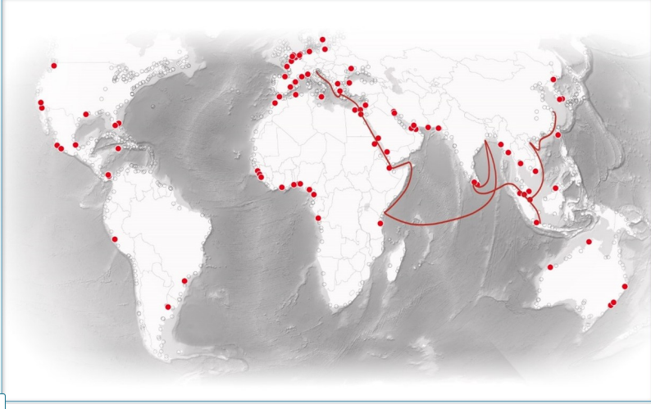
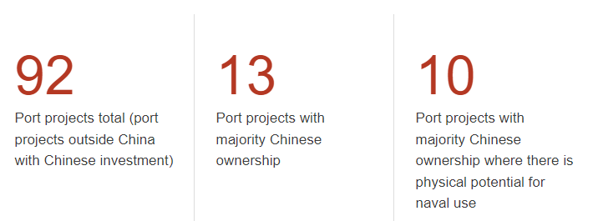
4.13 Κινεζικές επενδύσεις σε λιμένες και ναυπηγεία
Ο Θαλάσσιος Δρόμος του Μεταξιού συνδέει εμπορικές και στρατηγικές επιδιώξεις. Ο χάρτης CFR αποτυπώνει 92 λιμενικά έργα με κινεζική συμμετοχή, με διαφορετικό βαθμό ελέγχου.
Η Κίνα έχει ισχυρή θέση στην παραγωγή εμπορευματοκιβωτίων, γερανών και πλοίων. Τα μερίδια ναυπήγησης διαφέρουν ανά μέτρο: αριθμός πλοίων, τόνοι ή σταθμισμένη χωρητικότητα.
Οι κρατικές επενδύσεις σε κρίσιμους λιμένες εγείρουν ερωτήματα για πρόσβαση σε δεδομένα, κυβερνοασφάλεια και πολιτική επιρροή. Η συμμετοχή στο κεφάλαιο δεν ισοδυναμεί πάντα με πλήρη έλεγχο.
ΗΠΑ–Κίνα: τα ειδικά τέλη σε πλοία και τα αντίμετρα ανεστάλησαν από 10/11/2025 έως 9/11/2026. Παράλληλα, συνεχίζεται ο ανταγωνισμός για λιμένες και ναυπηγική τεχνολογία.
Πηγές: Council on Foreign Relations (χάρτης κινεζικών λιμενικών έργων)· Maritime Executive (2/2026)· WFW (11/2025)· Ευρ. Κοινοβούλιο TRAN.
Notes:
Πηγές: Council on Foreign Relations (χάρτης κινεζικών λιμενικών έργων)· Maritime Executive (2/2026)· WFW (11/2025)· Ευρ. Κοινοβούλιο TRAN.

Slide 65
Η περίπτωση του Πειραιά (COSCO/ΟΛΠ)
664.581
7,2 εκατ. TEU
2.462
67%
TEU στην προβλήτα Ι το 2025 (ρεκόρ ΟΛΠ). Δεν αφορά όλο το λιμάνι.
Αναφερόμενη ετήσια δυναμικότητα λιμένα, όχι πραγματική διακίνηση
Νέες θέσεις εργασίας 2004–2021, σύμφωνα με ΟΛΠ/COSCO (ιστορικό στοιχείο)
Συμμετοχή COSCO Shipping στον ΟΛΠ (από 2021)
Οφέλη
Κίνδυνοι και προβλήματα
Ο Πειραιάς αποτελεί κόμβο μεταφόρτωσης και πύλη προς την Κεντρική Ευρώπη.
Επενδύσεις σε υποδομές, κρουαζιέρα και ναυπηγοεπισκευή, με έσοδα για το Δημόσιο.
Οι αλλαγές δρομολογίων μπορούν να μεταβάλουν τη θέση του λιμένα και τη διακίνησή του.
Η συμμετοχή κρατικής εταιρείας τρίτης χώρας δημιουργεί ζητήματα εξάρτησης, ασφάλειας δεδομένων και δυνητικής στρατιωτικής χρήσης.
Τριβές για περιβάλλον, εργασιακές συνθήκες και επενδυτικές υποχρεώσεις
Ο ανταγωνισμός ΗΠΑ–Κίνας μπορεί να επηρεάσει τις εμπορικές σχέσεις του λιμένα.
Έλεγχος ξένων επενδύσεων στο ευρωπαϊκό και εθνικό πλαίσιο
Πηγές: ΟΛΠ, παρουσίαση αποτελεσμάτων 2025, 7/5/2026. ΟΛΠ/COSCO, ιστορικά στοιχεία δυναμικότητας και απασχόλησης.
Notes:
Τα 664.581 TEU αφορούν αποκλειστικά την προβλήτα Ι του ΟΛΠ, όχι το άθροισμα των προβλητών Ι, ΙΙ και ΙΙΙ. Το στοιχείο απασχόλησης είναι ιστορικό.
https://olp.gr/el/nea/anakoinoseis-deltia-typou/2025-1782389967
Πηγές: ΟΛΠ/COSCO· Lloyd’s List One Hundred Ports 2026· FreshPlaza (2025).

Slide 66
4.14 Εμπορική πολιτική των ΗΠΑ και ναυτιλία, 2025–2026
4/2025
Νέοι «αμοιβαίοι» δασμοί και κλιμάκωση με την Κίνα. Οι επιχειρήσεις επισπεύδουν εισαγωγές πριν από την εφαρμογή μέτρων.
Επιπτώσεις στη ναυτιλία
Αστάθεια φορτίων και ναύλων στον Ειρηνικό. Ακυρώσεις δρομολογίων μετά από αιχμές ζήτησης.
Μεταφορά παραγωγής σε ΝΑ Ασία, Μεξικό και Ινδία αλλάζει τις διαδρομές.
Ειδικά τέλη μπορούν να επηρεάσουν την κατανομή πλοίων ανά αγορά.
Συχνές νομικές αλλαγές δυσκολεύουν τον προγραμματισμό.
14/10/2025
Ειδικά τέλη σε πλοία και κινεζικά αντίμετρα. Ετήσια αναστολή από 10/11/2025 έως 9/11/2026.
20/2/2026
Το Ανώτατο Δικαστήριο ακυρώνει τη χρήση IEEPA ως βάσης δασμών. Οι δασμοί άλλων νομικών βάσεων παραμένουν διακριτοί.
Προσωρινοί δασμοί βάσει Section 122, με ανώτατη διάρκεια 150 ημερών για σοβαρά προβλήματα στο ισοζύγιο πληρωμών
24/2/2026
Γεωοικονομική ανάγνωση
Οι δασμοί χρησιμοποιούνται και για στόχους εξωτερικής πολιτικής.
Η πρόσβαση σε αγορές, λιμένες και τεχνολογία γίνεται μέσο πίεσης.
WEF 2026: «γεωοικονομική αντιπαράθεση» ο κορυφαίος κίνδυνος της διετίας
24/7/2026
Λήξη του προσωρινού πλαισίου και νέα μέτρα με άλλες νομικές βάσεις. Οι συντελεστές διαφέρουν ανά προϊόν και χώρα.
2026
Η συχνή αλλαγή μέτρων προκαλεί κύματα πρόωρων εισαγωγών και μετέπειτα κάμψη της ζήτησης.
Πηγές: Cozen O’Connor (2/2026)· Fennemore (7/2026)· WFW· FreightWaves· Port Technology (3/2026).
Notes:
Πηγές: Cozen O’Connor (2/2026)· Fennemore (7/2026)· WFW· FreightWaves· Port Technology (3/2026).

Slide 67
4.15 Κυβερνοασφάλεια, παρεμβολές GNSS και υποθαλάσσιες υποδομές
~978.000
6.700
×2
≥10
Εκτιμώμενες καταγραφές παρεμβολών GPS, Α΄ τρίμηνο 2026 (Windward)
Πλοία που επηρεάστηκαν το Δ΄ τρίμηνο 2025. Διαφορετική μονάδα από τις καταγραφές.
Αναφερόμενη αύξηση επιθέσεων το 2025 στο δείγμα της Cytur
Υποθαλάσσια καλώδια Βαλτικής με ζημιές από το 2023
Παρεμβολές και πλαστά σήματα
Κυβερνοεπιθέσεις
Υποθαλάσσιες υποδομές
Jamming: παρεμπόδιση λήψης. Spoofing: παραπλανητικό σήμα που δίνει ψευδή θέση.
Οι ψευδείς θέσεις δυσκολεύουν την πλοήγηση και την παρακολούθηση πλοίων μέσω AIS.
Περιοχές έντονης δραστηριότητας: Περσικός Κόλπος, Βαλτική και Μαύρη Θάλασσα.
Οι αποφάσεις για το AIS βασίζονται στην ασφάλεια του πλοίου και στις ισχύουσες οδηγίες.
Επιθέσεις ransomware κλειδώνουν συστήματα και απαιτούν λύτρα.
Επιθέσεις σε εξοπλισμό επικοινωνιών μπορούν να αποσυνδέσουν πλοία.
Λιμενικά συστήματα και ψηφιακές πλατφόρμες αποτελούν κρίσιμους στόχους.
Διαχείριση κυβερνοκινδύνου και απαιτήσεις IMO, ISO/IEC 27001 και IACS
Υποθέσεις Eagle S, Fitburg και Hongtai 58 δείχνουν την ευπάθεια καλωδίων.
Οι ζημιές μπορεί να είναι ατύχημα ή σκόπιμη ενέργεια. Η απόδοση ευθύνης απαιτεί τεκμηρίωση.
Προστασία με επιτήρηση, συνεργασία αρχών και ναυτική παρουσία
Τα πλοία μπορούν να προκαλέσουν ζημιές σε υποδομές, αλλά εξαρτώνται και από αυτές.
Πηγές: Windward (2026)· Hellenic Shipping News· OCCRP (3/2026)· Maritime Executive (2/2026)· Resecurity· Grosswald Baltic tracker.
Notes:
Οι 978.000 καταγραφές παρεμβολών και τα 6.700 επηρεασμένα πλοία δεν έχουν την ίδια μονάδα ούτε την ίδια περίοδο. Δεν επιτρέπεται υπολογισμός ρυθμού αύξησης μεταξύ τους.
https://windward.ai/blog/gps-jamming-is-mainstream-changes-between-2025-and-2026/
Πηγές: Windward (2026)· Hellenic Shipping News· OCCRP (3/2026)· Maritime Executive (2/2026)· Resecurity· Grosswald Baltic tracker.

Slide 68
Μελλοντικοί κίνδυνοι και διαχείρισή τους
ΕΝΟΤΗΤΑ 5
Ιεράρχηση κινδύνων, στρατηγικές επιλογές, καθημερινά μέτρα και εργαλεία ανάλυσης

Slide 69
5.1 Κατηγορίες μελλοντικών κινδύνων
Πόλεμοι και περιφερειακές συγκρούσεις
Θεσμική/κανονιστική αστάθεια
Πειρατεία και θαλάσσια τρομοκρατία
Περιορισμοί και επιθέσεις σε Χορμούζ, Ερυθρά και Μαύρη Θάλασσα. Πιθανά νέα επεισόδια γύρω από την Ταϊβάν.
Συχνές αλλαγές σε κυρώσεις, δασμούς και περιβαλλοντικούς κανόνες
Τοπικές εξάρσεις στη Σομαλία και σε άλλα περάσματα, με σοβαρό κίνδυνο για πληρώματα
Ανταγωνισμός ΗΠΑ–Κίνας
Κυβερνοασφάλεια και υβριδικές απειλές
Κλίμα, ενέργεια και ανθρώπινο δυναμικό
Ανταγωνισμός για λιμένες, ναυπηγεία, τεχνολογία και εμπορικές διαδρομές
Επιθέσεις σε ψηφιακά συστήματα, παρεμβολές πλοήγησης και ζημιές σε καλώδια
Ξηρασία, ακραία φαινόμενα, αλλαγές καυσίμων, έλλειψη ναυτικών και πίεση στα πληρώματα

Slide 70
5.2 Δέκα βασικοί κίνδυνοι για το 2026–2027 (ενδεικτική ιεράρχηση)
1
Παράταση ή νέα κλιμάκωση στο Χορμούζ
2
Στρατηγικός ανταγωνισμός ΗΠΑ–Κίνας, Ταϊβάν, Ν. Σινική
Παρατεταμένοι περιορισμοί, νέες επιθέσεις και αδιέξοδο στις διαπραγματεύσεις
Πιθανός αποκλεισμός Ταϊβάν, επεισόδια στη Νότια Σινική και πιέσεις σε λιμένες
3
Χούθι και Ερυθρά Θάλασσα
4
Πόλεμος Ρωσίας–Ουκρανίας στη θάλασσα
Επιλεκτικές απειλές σε πλοία και πιθανή αναστροφή της επιστροφής στο Σουέζ
Πλήγματα σε λιμένες, δεξαμενόπλοια και ενεργειακές υποδομές
5
Σύγκρουση Ρωσίας–ΝΑΤΟ/υβριδικός πόλεμος
6
Αμερικανικές πιέσεις στο δυτικό ημισφαίριο
Βαλτική: καλώδια, σκιώδης στόλος, παρεμβολές GNSS, επιβιβάσεις/κρατήσεις πλοίων
Παναμάς, Βενεζουέλα και Γροιλανδία
7
Εμπορικοί και τεχνολογικοί πόλεμοι
8
Κυρώσεις και σκιώδης στόλος
Δασμοί Section 301 (αντίποινα για αθέμιτες πρακτικές άλλων χωρών) και 232 (εθνική ασφάλεια) , αντίμετρα, έλεγχοι εξαγωγών, κατακερματισμός αγορών
Νέες κυρώσεις, έλεγχοι και ατυχήματα πλοίων με ανεπαρκή ασφάλιση
9
Κυβερνοεπιθέσεις και τρομοκρατία
10
Πολιτικές κρίσεις σε αναδυόμενες οικονομίες και κλίμα
Επιθέσεις σε εταιρείες, πλοία, λιμένες και επικοινωνίες
Αναταραχές, ξηρασία και ακραία καιρικά φαινόμενα
Notes:
Η λίστα είναι ενδεικτική εκπαιδευτική σύνθεση, όχι επίσημη στατιστική κατάταξη.

Slide 71
5.3 Ποιοτική εκτίμηση πιθανότητας κινδύνων (2026–2027)
Κατηγορία κινδύνου | Εκτίμηση πιθανότητας | Ενδείξεις | Αβεβαιότητες
1. Συγκρούσεις και περιορισμοί στα στενά | Πολύ υψηλή για συνέχιση | Ήδη ενεργές συγκρούσεις και περιορισμοί σε βασικές διαδρομές | Η θέση, η διάρκεια και η ένταση νέων επεισοδίων παραμένουν άγνωστες.
2. Κυρώσεις, δασμοί και κανονισμοί | Υψηλή | Συχνές μεταβολές πολιτικής και εκκρεμείς διεθνείς ρυθμίσεις | Η επίπτωση διαφέρει ανά σημαία, φορτίο, αγορά και σύμβαση.
3. Κυβερνοεπιθέσεις και παρεμβολές | Μέτρια προς υψηλή (αυξανόμενη) | Περισσότερες καταγραφές επιθέσεων και παρεμβολών σε κρίσιμες περιοχές | Δύσκολη μέτρηση και απόδοση ευθύνης. Μεγάλη σημασία της ετοιμότητας.
4. Πειρατεία και θαλάσσια εγκληματικότητα | Μέτρια (τοπικά υψηλή) | Λιγότερα συνολικά περιστατικά στο Α΄ εξάμηνο 2026, αλλά σοβαρές ομηρίες | Ο τοπικός κίνδυνος μπορεί να είναι υψηλός παρά τη συνολική πτώση.
5. Κλίμα και φυσικοί περιορισμοί | Μέτρια, αυξανόμενη | Ξηρασία και ακραία φαινόμενα επηρεάζουν διώρυγες και λιμένες. | Ενδεικτική κρίση για συζήτηση, όχι στατιστική πρόβλεψη. Επανεκτίμηση ανά διαδρομή.
Notes:
Ποιοτική κρίση για τον ορίζοντα 2026–2027. Δεν αποδίδονται αριθμητικές πιθανότητες.
https://icc-ccs.org/lowest-first-quarter-maritime-piracy-and-armed-robbery-figures-since-1991-but-vigilance-remains-essential-2/

Slide 72
5.4.1 Στρατηγικό επίπεδο: μακροπρόθεσμη ανθεκτικότητα
Συνολική διαχείριση κινδύνων (ERM)
Σενάρια και δοκιμές αντοχής
Διαφοροποίηση
Ενιαίο πλαίσιο για αναγνώριση, αξιολόγηση και παρακολούθηση κινδύνων
Γεωπολιτική ανάλυση στις αποφάσεις διοίκησης
Σαφής ευθύνη για αποφάσεις διέλευσης από επικίνδυνες περιοχές
Σενάρια παρατεταμένου περιορισμού Χορμούζ, αποκλεισμού Ταϊβάν ή επιστροφής στο Σουέζ
Έλεγχος επιπτώσεων σε ναύλους, κόστος, ρευστότητα και ασφάλιση
Προετοιμασία και για γεγονότα μικρής πιθανότητας, αλλά μεγάλης επίπτωσης
Συνδυασμός τύπων πλοίων, ηλικιών και καυσίμων
Περισσότεροι λιμένες, διαδρομές και πελάτες
Ανανέωση στόλου και έλεγχος αγοραστών κατά την πώληση παλαιών πλοίων

Slide 73
5.4.2 Τακτικό επίπεδο: συμβάσεις, ασφάλιση και συνεργασίες
Διαχείριση συμβατικού κινδύνου
Ασφάλιση και αντιστάθμιση
Ρήτρες πολέμου, κυρώσεων, πειρατείας και ανωτέρας βίας στα ναυλοσύμφωνα
Σαφής κατανομή πρόσθετου κόστους και δικαιωμάτων ανάλογα με τη σύμβαση
Παράγωγα ναύλων (FFAs) για αντιστάθμιση μεταβολών
Κάλυψη πλοίου, πολεμικού κινδύνου, αστικής ευθύνης και απαγωγής. Έλεγχος εξαιρέσεων.
Έλεγχος ορίων κάλυψης και δυνατότητας αποζημίωσης πριν από κάθε επικίνδυνο ταξίδι
Περιορισμός έκθεσης στις τιμές καυσίμων και στις ισοτιμίες
Συνεργασίες
Συμφωνίες με λιμένες, κόμβους εφοδιαστικής και ναυπηγεία
Επικοινωνία με UKMTO = United Kingdom Maritime Trade Operations (επιχειρησιακό σημείο επαφής μεταξύ εμπορικής ναυτιλίας και στρατιωτικών δυνάμεων στην περιοχή, +44 (0) 2392 222060) και JMIC= Joint Maritime Information Center (συλλογή, σύνθεση και αξιολόγηση πληροφοριών
Συμμετοχή σε κλαδικούς φορείς για πληροφόρηση και κοινές θέσεις
Ετοιμότητα κυβερνοασφάλειας
Διαχείριση κινδύνων στα συστήματα πλοίου και γραφείου
Εκπαίδευση, ασφαλή δίκτυα και διασταύρωση της θέσης με ανεξάρτητα μέσα
Αντίγραφα ασφαλείας, σχέδιο αποκατάστασης και κατάλληλη ασφάλιση

Slide 74
5.4.3 Επιχειρησιακό επίπεδο: καθημερινή εφαρμογή
Πριν και κατά το ταξίδι
Προστασία πλοίου
Συνέχεια λειτουργίας και κρίσεις
Έλεγχος καιρού, απειλών και επίσημων οδηγιών
Παρακολούθηση πλοίου και έγκαιρη προειδοποίηση
Επιλογή διαδρομής και χρόνου διέλευσης βάσει κινδύνου
BMP-Best Management Practices for Maritime, έλεγχος πρόσβασης και ασφαλής χώρος πληρώματος
Κατάλληλη φύλαξη όπου επιτρέπεται και απαιτείται
Εκπαίδευση και συντονισμός για απειλές από μη επανδρωμένα μέσα
Σχέδια εκκένωσης και επαναπατρισμού πληρωμάτων
Ασκήσεις έκτακτης ανάγκης και σαφής επικοινωνία
Συνεργασία με αρχές, ασφαλιστές και νομικούς συμβούλους
Ψηφιακά εργαλεία
Πληρώματα
Συμμόρφωση
Τακτική εκπαίδευση σε ασφάλεια και κυβερνοαπειλές
Ψυχολογική υποστήριξη και εφαρμογή των συμβατικών δικαιωμάτων
Πρόληψη εγκατάλειψης και έγκαιρη καταβολή αμοιβών
Ανάλυση δεδομένων για ζήτηση, διαδρομές και απειλές
Ηλεκτρονικά έγγραφα και ιχνηλασιμότητα φορτίων
Προσομοίωση λιμενικών λειτουργιών για μείωση συμφόρησης
Έλεγχος κυρώσεων για πλοία, φορτία και αντισυμβαλλομένους
Επαλήθευση ασφαλιστηρίων και εγγράφων
Τεκμηρίωση τιμών και προέλευσης φορτίου, έλεγχος μεταφορτώσεων

Slide 75
5.4.4 Τεχνικές και εργαλεία ανάλυσης κινδύνου
Πίνακας πιθανότητας–επίπτωσης
Ανάλυση αιτιών–συνεπειών (Bow-Tie)
Προσομοίωση Monte Carlo
Κατατάσσει τους κινδύνους και βοηθά στην επιλογή προτεραιοτήτων. Αναθεωρείται όταν αλλάζουν οι συνθήκες.
Συνδέει ένα συμβάν με τις αιτίες και τις συνέπειές του, μαζί με μέτρα πρόληψης και περιορισμού της ζημιάς.
Εξετάζει πολλά πιθανά αποτελέσματα για ναύλους, καύσιμα, ασφάλιστρα και χρόνο ταξιδιού.
Βασικοί δείκτες κινδύνου (KRIs)
Σενάρια και ασκήσεις αποφάσεων
Δεδομένα AIS και δορυφόρων
Παρακολούθηση απειλών, ασφαλίστρων, τιμών καυσίμων, παρεμβολών και κίνησης πλοίων
Η διοίκηση δοκιμάζει επιλογές πριν από μια κρίση και εντοπίζει αδυναμίες του σχεδίου.
Συνδυασμός πηγών για ροές φορτίων, μεταφορτώσεις και συμφόρηση. Το AIS μόνο του δεν αρκεί.
Η αποτελεσματική διαχείριση συνδυάζει μακροπρόθεσμο σχεδιασμό, κατάλληλες συμβάσεις και καθημερινά μέτρα προστασίας.

Slide 76
Παράδειγμα Πίνακα Πιθανότητας–Επίπτωσης Υποθέτουμε ταξίδι Ασία → Ευρώπη, με πιθανή διέλευση από περιοχή αυξημένου γεωπολιτικού κινδύνου. Κλίμακα: Πιθανότητα: 1 = πολύ χαμηλή, 5 = πολύ υψηλή Επίπτωση: 1 = περιορισμένη, 5 = καταστροφική Risk Score = Probability × Impact
Κίνδυνος | Πιθανότητα | Επίπτωση | Score | Ενδεικτική αντίδραση
Ένοπλη επίθεση / drone / missile incident | 3 | 5 | 15 | Αξιολόγηση διαδρομής, εφαρμογή Βέλτιστων Πρακτικών Ναυτικής Ασφάλειας (BMP MS), αναφορά στις αρμόδιες αρχές και εξέταση εναλλακτικής πορείας
Κλείσιμο στρατηγικού στενού | 2 | 5 | 10 | Σχεδιασμός εναλλακτικής διαδρομής και ενεργοποίηση σχεδίου έκτακτης ανάγκης
Αύξηση war-risk premium | 4 | 4 | 16 | Επανεξέταση ασφαλιστικής κάλυψης και ενδεχόμενη επαναδιαπραγμάτευση όρων ναύλωσης
GNSS jamming / spoofing | 4 | 4 | 16 | Διασταύρωση δεδομένων ναυσιπλοΐας με ραντάρ, οπτικές παρατηρήσεις και εναλλακτικές μεθόδους προσδιορισμού θέσης
Cyberattack σε πλοίο ή terminal | 3 | 4 | 12 | Ενεργοποίηση σχεδίου αντιμετώπισης κυβερνοπεριστατικών και αξιοποίηση εφεδρικών συστημάτων
Απότομη αύξηση bunker price | 4 | 3 | 12 | Αντιστάθμιση κινδύνου τιμών, μείωση ταχύτητας και βελτιστοποίηση κατανάλωσης καυσίμου
Port congestion | 4 | 3 | 12 | Εξέταση εναλλακτικών λιμένων, αναπροσαρμογή προγράμματος και πρόβλεψη πρόσθετου χρονικού περιθωρίου
Κυρώσεις σε cargo ή counterparty | 2 | 5 | 10 | Έλεγχος συμμόρφωσης με καθεστώτα κυρώσεων και νομική αξιολόγηση πριν από τη συνέχιση της συναλλαγής
Το σημαντικό διδακτικό σημείο είναι ότι το risk score δεν αρκεί από μόνο του. Ένα γεγονός με πιθανότητα 2 αλλά επίπτωση 5 μπορεί να απαιτεί μεγαλύτερη διοικητική προσοχή από ένα συχνότερο αλλά εύκολα διαχειρίσιμο γεγονός.

Slide 77
Παράδειγμα Ανάλυσης Αιτιών–Συνεπειών (Bow-Tie) Συμβάν: Αδυναμία/κίνδυνος διέλευσης από μια θαλάσσια περιοχή
ΤΙΕΣ / ΑΠΕΙΛΕΣ | ΠΡΟΛΗΠΤΙΚΑ ΜΕΤΡΑ | ΜΕΤΡΑ ΜΕΤΡΙΑΣΜΟΥ / ΑΠΟΚΑΤΑΣΤΑΣΗΣ | ΣΥΝΕΠΕΙΕΣ
Πολεμική κλιμάκωση | Παρακολούθηση πληροφοριών ασφαλείας και αξιολόγηση απειλών | Επιλογή εναλλακτικής διαδρομής | Καθυστέρηση ταξιδιού
Απειλή επίθεσης με πύραυλο ή μη επανδρωμένο αεροσκάφος (drone) | Εφαρμογή Βέλτιστων Πρακτικών Ναυτικής Ασφάλειας (BMP MS) | Ενεργοποίηση διαδικασιών αντιμετώπισης έκτακτης ανάγκης | Ζημιές στο πλοίο
Πειρατεία / απόπειρα επιβίβασης | Ενισχυμένη επιτήρηση και αυξημένες φυλακές | Καταφυγή στον ασφαλή χώρο του πλοίου (Citadel) και αποστολή σήματος κινδύνου | Τραυματισμοί ή κίνδυνος για το πλήρωμα
Θαλάσσιες νάρκες | Παρακολούθηση ναυτιλιακών προειδοποιήσεων (NAVWARN) και προσεκτικός σχεδιασμός διαδρομής | Επικοινωνία και συντονισμός με ναυτικές δυνάμεις | Ζημιά ή απώλεια φορτίου
Παρεμβολές ή παραποίηση σήματος GNSS | Διασταύρωση θέσης μέσω ραντάρ, οπτικών παρατηρήσεων και άλλων μέσων ναυσιπλοΐας | Εφαρμογή εναλλακτικών / μη αυτοματοποιημένων διαδικασιών ναυσιπλοΐας | Προσάραξη ή σύγκρουση
Κυβερνητικός ή κανονιστικός περιορισμός | Παρακολούθηση πολιτικών εξελίξεων, εμπορικών περιορισμών και κυρώσεων | Εκτροπή πορείας και επιλογή εναλλακτικού δρομολογίου | Αύξηση του κόστους μεταφοράς και του ναύλου

Slide 78
Συμπεράσματα: οι βασικές αλλαγές του 2024–2026
1
Τα περάσματα ως μέσα πίεσης
2
Νέες ενεργειακές διαδρομές
3
Μεγαλύτερες αποστάσεις μεταφοράς
Οι περιορισμοί σε Χορμούζ, Ερυθρά και Μαύρη Θάλασσα επηρεάζουν ολόκληρες αλυσίδες εφοδιασμού.
Αγωγοί, εναλλακτικοί προμηθευτές και αποθέματα μειώνουν την εξάρτηση, χωρίς να την εξαλείφουν.
Οι παρακάμψεις δεσμεύουν χωρητικότητα. Η επιστροφή στις σύντομες διαδρομές μπορεί να πιέσει τους ναύλους.
4
Ακριβότερη και δυσκολότερη ασφάλιση
5
Εμπόριο και γεωπολιτική
6
Η Ελλάδα στο επίκεντρο
Οι όροι και η διαθεσιμότητα κάλυψης επηρεάζουν άμεσα την απόφαση εκτέλεσης ενός ταξιδιού.
Κυρώσεις, δασμοί και έλεγχος υποδομών συνδέουν όλο και περισσότερο τις εμπορικές με τις πολιτικές αποφάσεις.
Η μεγάλη ελληνική παρουσία στη ναυτιλία δημιουργεί ευκαιρίες, αλλά και υψηλή έκθεση σε ανθρώπινες, οικονομικές και νομικές συνέπειες.

Slide 79
Βιβλιογραφία (Ι): Διεθνείς οργανισμοί, εκθέσεις και επιστημονικές δημοσιεύσεις
1. UNCTAD (2025). «Review of Maritime Transport 2025: Staying the course in turbulent waters». UN Trade and Development, Γενεύη, 24/9/2025. https://unctad.org/publication/review-maritime-transport-2025
2. UNCTAD (2026). «Strait of Hormuz disruptions: Implications for global trade and development». UN Trade and Development, 10/3/2026. https://unctad.org/publication/strait-hormuz-disruptions-implications-global-trade-and-development
3. Allianz Commercial (2026). Safety and Shipping Review 2026, Ιούνιος 2026. https://commercial.allianz.com/content/dam/onemarketing/commercial/commercial/reports/commercial-safety-shipping-review-2026.pdf
4. IEA (2026). Strait of Hormuz, στοιχεία 2025. https://www.iea.org/about/oil-security-and-emergency-response/strait-of-hormuz
5. ICC IMB (2026). Global maritime piracy and armed robbery increased in 2025, 15/1/2026. https://icc-ccs.org/global-maritime-piracy-and-armed-robbery-increased-in-2025/
6. ICC IMB (2026). Maritime piracy incidents fall to lowest since 1992, but risk remains, 9/7/2026. https://icc-ccs.org/lowest-first-quarter-maritime-piracy-and-armed-robbery-figures-since-1991-but-vigilance-remains-essential-2/
7. World Economic Forum (2026). «Global Risks Report 2026» (21η έκδ.). WEF, Γενεύη, 14/1/2026. https://www.weforum.org/publications/global-risks-report-2026/
8. Bremmer, I. & Kupchan, C. (2026). «Top Risks 2026». Eurasia Group, Νέα Υόρκη, 5/1/2026. https://www.eurasiagroup.net/issues/top-risks-2026
9. Marsh (2026). «Political Risk Report 2026». Marsh McLennan· και Marsh (2023) «Political Risk Report 2023». https://www.marsh.com/en-gb/services/political-risk/insights/political-risk-report.html
10. Hart, B., Funaiole, M. P., Peng, D., Verschuur, J., Lin, B. & Li, L. (2026). «Troubled Straits: Analyzing Trade Chokepoints in the South China Sea». CSIS Brief, Ουάσιγκτον, 1/7/2026. https://www.csis.org/analysis/south-china-sea-trade-chokepoints
11. Verschuur, J., Lumma, L. & Hall, J. W. (2025). «Systemic impacts of disruptions at maritime chokepoints». Nature Communications 16, 10421. https://doi.org/10.1038/s41467-025-65403-w
12. de Waal, T. (2026). «Managing Montreux: Turkey and the Russia-Ukraine War in the Black Sea». Carnegie Endowment for International Peace, 1/7/2026. https://carnegieendowment.org/research/2026/07/managing-montreux-turkey-and-the-russia-ukraine-war-in-the-black-sea
13. Congressional Research Service (2026). «Iran's Nuclear Program and 2025 UN Sanctions Reimposition» (In Focus IF11583), ενημ. 7/7/2026. https://www.congress.gov/crs-product/IF11583
14. Liu, Z. Z. et al. (2026). «Tracking China's Control of Overseas Ports» (interactive tracker). Council on Foreign Relations, ενημ. 15/7/2026. https://www.cfr.org/tracker/china-overseas-ports
15. CSIS ChinaPower (2024/25). «How Much Trade Transits the Taiwan Strait?». https://features.csis.org/chinapower/china-taiwan-strait-trade/
16. Maritime Issues (2022). Έρευνα ερωτηματολογίου «Προκλήσεις της ναυτιλίας την επόμενη δεκαετία» (Πίνακες 1–2, χάρτης προκλήσεων). https://www.maritimeissues.org/

Slide 80
Βιβλιογραφία (ΙΙ): Επίσημες πηγές — ΕΕ, ΗΠΑ, αρχές διωρύγων και στενών
17. Council of the EU (2026). «Red Sea: Council extends the mandate of Operation ASPIDES to safeguard freedom of navigation». Δελτίο Τύπου, 23/2/2026. https://www.consilium.europa.eu/en/press/press-releases/2026/02/23/red-sea-council-extends-the-mandate-of-operation-aspides-to-safeguard-freedom-of-navigation/
18. Council of the EU (2026). «Maritime security: Council updates mandates of EU naval operations ASPIDES and ATALANTA». Δελτίο Τύπου, 30/3/2026. https://www.consilium.europa.eu/en/press/press-releases/2026/03/30/maritime-security-council-updates-mandates-of-eu-naval-operations-aspides-and-atalanta/
19. Council of the EU (2026). «21st package of sanctions: EU hits Russian energy, financial services and crypto hard». Δελτίο Τύπου, 23/7/2026. https://www.consilium.europa.eu/en/press/press-releases/2026/07/23/21st-package-of-sanctions-eu-hits-russian-energy-financial-services-and-crypto-hard/
20. European Commission, DG FISMA (2026). «New dynamic mechanism to lower price cap for Russian crude oil to $44.10 per barrel». Βρυξέλλες, 15/1/2026. https://finance.ec.europa.eu/news/new-dynamic-mechanism-lower-price-cap-russian-crude-oil-4410-barrel-2026-01-15_en
21. Skadden (2026). «EU Adopts 20th Sanctions Package Against Russia». Client alert, Μάιος 2026. https://www.skadden.com/insights/publications/2026/05/eu-20th-sanctions-package
22. Joint Maritime Information Center / UKMTO (2026). «Update 080 to JMIC Advisory Note: Regional Tension – Impact on Maritime Security». 4/8/2026. https://www.ukmto.org/-/media/ukmto/products/update-080-jmic-advisory-note-04-august.pdf
23. US Maritime Administration (2026). «MSCI Advisory 2026-006: Red Sea, Bab el Mandeb Strait, Gulf of Aden, Arabian Sea and Somali Basin — Houthi Attacks on Commercial Vessels». US DOT/MARAD, 26/3/2026. https://www.maritime.dot.gov/msci/2026-006-red-sea-bab-el-mandeb-strait-gulf-aden-arabian-sea-and-somali-basin-houthi-attacks
24. US CENTCOM (2025). «Iran's Strait of Hormuz tanker seizure violates international law». Δελτίο Τύπου, 17/11/2025 (via USNI News). https://news.usni.org/2025/11/17/iran-strait-of-hormuz-tanker-seizure-violates-international-law-centcom-says
25. Watson Farley & Williams (2025). «Suspension and amendments to US and China port fees: current status». Νοέμβριος 2025. https://www.wfw.com/articles/suspension-and-amendments-to-us-and-china-port-fees-current-status/
26. Cozen O'Connor (2026). «Supreme Court rules President lacks IEEPA tariff authority; President imposes Section 122 tariffs». 2/2026. https://www.cozen.com/news-resources/publications/2026/supreme-court-rules-president-lacks-ieepa-tariff-authority-president-imposes-section-122-tariffs
27. Suez Canal Authority — Ahram Online (2026). «Suez Canal revenue rises 23% to $4.67 billion in FY2025/26: Chairman». 28/6/2026. https://english.ahram.org.eg/News/571808.aspx
28. Suez Canal Authority — Daily News Egypt (2026). «Suez Canal traffic rises 27% in August as Egypt increases maritime services». 20/9/2026. https://www.dailynewsegypt.com/2026/09/20/suez-canal-traffic-rises-27-in-august-as-egypt-increases-maritime-services/
29. Autoridad del Canal de Panamá (2025). Αποτελέσματα FY2025 (13.404 διελεύσεις, 5,7 δισ. $) — Baird Maritime, 9/10/2025. https://www.bairdmaritime.com/shipping/panama-canal-revenue-hits-57b-in-fy2025-as-traffic-surges
30. Autoridad del Canal de Panamá (2026). Panama Canal Postpones Neopanamax Draft Adjustment. Διατήρηση ορίου 48 ft. https://pancanal.com/en/panama-canal-postpones-neopanamax-draft-adjustment/
31. Türkiye Today (2026). «Ship traffic through Türkiye's straits hits record in 2025» (84.640 διελεύσεις). 8/2/2026. https://www.turkiyetoday.com/business/84640-ships-transit-turkiye-straits-in-2025-3214197
32. Bulgarian News Agency — BTA (2026). «Over 40,000 ships transit Turkish Straits in first half of 2026». 5/8/2026. https://www.bta.bg/en/news/balkans/1179765-over-40-000-ships-transit-turkish-straits-in-first-half-of-2026

Slide 81
Βιβλιογραφία (ΙΙΙ): Δεδομένα και ανάλυση αγοράς
33. Lloyd's List Intelligence (2026). «Strait of Hormuz Brief: 9 September 2026»· και «Strait of Hormuz Brief: 30 September 2026». https://www.lloydslistintelligence.com/resources/blog/strait-of-hormuz-brief-30-september-2026
34. Lloyd's List Intelligence (2026). «Red Sea Brief: 18 September 2026»· και «Red Sea Brief: 1 October 2026». https://www.lloydslistintelligence.com/resources/blog/red-sea-brief-1-october-2026
35. Grabenwöger, V. (2026). «New pipelines bypassing the Strait of Hormuz could come online in 1–2 years». Kpler, 10/7/2026. https://www.kpler.com/blog/new-pipelines-bypassing-the-strait-of-hormuz-could-come-online-in-1-2-years
36. Romi, M. (2026). «GPS Jamming Is Mainstream: Changes Between 2025 and 2026». Windward, 23/6/2026· και Windward «What is the shadow fleet and why is it so hard to count?» (2026). https://windward.ai/blog/gps-jamming-is-mainstream-changes-between-2025-and-2026/
37. KSE Institute (2026). «Russian Oil Tracker — June 2026». Kyiv School of Economics, 7/2026. https://sanctions.kse.ua/wp-content/uploads/2026/07/ROT_JUN26_.pdf
38. Centre for Research on Energy and Clean Air — CREA (2026). «August 2026 — Monthly analysis of Russian fossil fuel exports and sanctions». 10/9/2026. https://energyandcleanair.org/august-2026-monthly-analysis-of-russian-fossil-fuel-exports-and-sanctions/
39. USDA Agricultural Marketing Service (2026). «2026 Ukraine Grain Transportation Report». 2/7/2026. https://www.ams.usda.gov/services/transportation-analysis/ukraine
40. UkrAgroConsult (2026). «Ukraine exported almost 37.5 mln tons of grain in the MY 2025/26». 7/2026. https://ukragroconsult.com/en/news/ukraine-exported-almost-37-5-mln-tons-of-grain-in-the-my-2025-26/
41. CHNL Information Office / Nord University (2025). «Main Results of NSR Transit Navigation in 2025». 9/12/2025. https://chnl.no/news/main-results-of-nsr-transit-navigation-in-2025/
42. Brookings Institution (2026). «An update on Europe's Russia sanctions». https://www.brookings.edu/articles/an-update-on-europes-russia-sanctions/
43. Grosswald (2026). «Baltic Sea Security Tracker» (Eagle S, Fitburg, επιβιβάσεις σε πλοία σκιώδους στόλου). https://www.grosswald.org/baltic-sea-security-tracker/
44. Africa Center for Strategic Studies (2026). «2026 Houthi Red Sea Threats» (Spotlight). https://africacenter.org/spotlight/2026-houthi-red-sea-threats/
45. Ports Europe (2026). «Suez Canal traffic hits highest levels since 2024». 7/9/2026. https://www.portseurope.com/suez-canal-traffic-hits-highest-levels-since-2024/
46. IMF PortWatch (2026). Daily chokepoint transit data (Suez, Bab el-Mandeb, Hormuz, Cape of Good Hope). https://portwatch.imf.org/
47. Sea-Intelligence / Xeneta (2026). Ανάλυση χωρητικότητας Ασίας–Ευρώπης μέσω Σουέζ και προοπτικών ναύλων — via FreightWaves, «Houthi Red Sea stand-down: seismic impact on shipping». https://www.freightwaves.com/news/houthi-red-sea-stand-down-seismic-impact-on-shipping
48. Clarksons Research / Maritime Executive (2026). «China Continued Shipbuilding Dominance in 2025, Raking In Most Orders». 4/2/2026. https://maritime-executive.com/article/china-continued-shipbuilding-dominance-in-2025-raking-in-most-orders

Slide 82
Βιβλιογραφία (IV): Δημοσιογραφικές και αναλυτικές πηγές — Χορμούζ και Ερυθρά Θάλασσα
49. Duggal, H., Ali, M. & Hussein, M. (2026). «How a 95 percent drop in Hormuz traffic changed global shipping». Al Jazeera, 27/8/2026. https://www.aljazeera.com/news/2026/8/27/how-a-95-percent-drop-in-hormuz-traffic-changed-global-shipping
50. Quillen, S. (2026). «How much oil is going through Hormuz? Why data doesn't match US claims». Al Jazeera, 3/9/2026. https://www.aljazeera.com/news/2026/9/3/how-much-oil-is-going-through-hormuz-how-data-doesnt-match-us-claims
51. Siddiqui, U. (2026). «Is Iran losing its leverage over the Strait of Hormuz?». Al Jazeera, 30/9/2026. https://www.aljazeera.com/news/2026/9/30/economic-war-is-iran-losing-its-leverage-over-the-strait-of-hormuz
52. Πολίτη, Φ. (2026). «Αψηφούν τις ΗΠΑ ή το Ιράν; – Τι δείχνουν τα δεδομένα για τα πλοία που διασχίζουν τα Στενά του Ορμούζ». in.gr, 21/8/2026. https://www.in.gr/2026/08/21/world/apsifoun-tis-ipa-i-to-iran-ti-deixnoun-ta-dedomena-gia-ta-ploia-pou-diasxizoun-ta-stena-tou-ormouz/
53. Hancock, A. (2026). «Trucks cannot replace Strait of Hormuz shipping, says top freight forwarder». Financial Times, 7/7/2026. https://www.ft.com/content/da498c3b-2d0b-4381-bfce-480c48903a2d
54. Theurer, M. (2026). Ölversorgung trotz Iran-Krieg: Warum blieb die Krise aus?, FAZ, 2/8/2026 (ιστορικά γραφήματα). Νεότερα στοιχεία: EIA, Short-Term Energy Outlook, 9/9/2026. https://www.eia.gov/outlooks/steo/report/global_oil.php
55. Rosanes, M. (2026). «Trump says Hormuz is clear. The insurance market disagrees». Insurance Business, 26/8/2026· και «Hormuz war-risk rates face fresh pressure as Iran-US clashes resume», 2/9/2026. https://www.insurancebusinessmag.com/us/news/marine/trump-says-hormuz-is-clear--the-insurance-market-disagrees-587552.aspx
56. Washington, T. & Lin, M. (2026). «Middle East shipping insurance costs rise on Hormuz risks: Marsh». S&P Global Commodity Insights, 22/7/2026. https://www.spglobal.com/energy/en/news-research/latest-news/shipping/072226-middle-east-shipping-insurance-costs-rise-on-hormuz-risks-marsh
57. S&P Global Commodity Insights (2026). «Hormuz insurance costs deter clean tankers more than crude carriers: brokerage». 16/6/2026. https://www.spglobal.com/energy/en/news-research/latest-news/refined-products/061626-hormuz-insurance-costs-deter-clean-tankers-more-than-crude-carriers-brokerage
58. Ross-Thomas, E. / Bloomberg (2026). «Saudi pipeline to bypass Hormuz hits 7 million barrel goal». Fortune, 28/3/2026. https://fortune.com/2026/03/28/saudi-arabia-east-west-oil-pipeline-strait-hormuz-bypass-7-million-barrels-yanbu-red-sea/
59. Bloomberg / The National (2026). «Qatar extends LNG force majeure as Hormuz disruption threatens winter supply». 28/9/2026. https://thenationalnews.com/business/energy/2026/09/28/qatar-extends-lng-force-majeure-as-hormuz-disruption-threatens-winter-supply
60. Lawal, S. (2026). «Can the Houthis close the Red Sea after seizing the Yemen coast?». Al Jazeera, 11/9/2026. https://www.aljazeera.com/news/2026/9/11/can-the-houthis-close-the-red-sea-after-seizing-the-yemen-coast
61. Al Jazeera (2025). «Yemen's Houthis appear to pull back from Red Sea shipping attacks». 11/11/2025. https://www.aljazeera.com/news/2025/11/11/yemens-houthis-appear-to-pull-back-from-red-sea-shipping-attacks
62. Hand, M. (2025). «Maersk completes first Red Sea transit in nearly two years». Seatrade Maritime News, 19/12/2025. https://www.seatrade-maritime.com/containers/maersk-completes-first-red-sea-transit-in-nearly-two-years
63. Savvides, N. (2026). «Gemini brings four services back to Red Sea – Suez route». Seatrade Maritime News, 14/9/2026· The Loadstar (2026) «Gemini steps up return to Suez with four more Asia-Europe services». https://www.seatrade-maritime.com/containers/gemini-brings-four-services-back-to-red-sea-suez-route
64. Splash247 (2026). «Premier Alliance joins accelerating return to Suez». 1/10/2026. https://splash247.com/premier-alliance-joins-accelerating-return-to-suez/

Slide 83
Βιβλιογραφία (V): Δημοσιογραφικές και αναλυτικές πηγές — Μαύρη Θάλασσα, σκιώδης στόλος, λοιπά
65. Schubert, C. (2026). «Wie Griechenland die russische Schattenflotte mit alten Schiffen füttert». Frankfurter Allgemeine Zeitung, 7/9/2026. https://www.faz.net/aktuell/wirtschaft/auto-verkehr/
66. Insurance Journal / Reuters — Saul, J. (2025). «Black Sea shipping insurance rates rise after Ukraine attacks on tankers». 2/12/2025. https://www.insurancejournal.com/news/international/2025/12/02/849547.htm
67. Beinsure (2026). «Black Sea tanker attacks push war-risk premiums». 2/2026. https://beinsure.com/news/black-sea-tanker-attacks-push-war-risk-premiums/
68. The Maritime Executive (2026). «Ukraine marks milestone as exports on sea corridor top 200 million tons». 4/6/2026. https://maritime-executive.com/article/ukraine-marks-milestone-as-exports-on-sea-corridor-top-200-million-tons
69. Meduza (2026). «Drone threat halts Russia's main Black Sea oil terminal, which normally ships 700,000 barrels a day». 14/8/2026. https://meduza.io/en/news/2026/08/14/drone-threat-halts-russia-s-main-black-sea-oil-terminal-which-normally-ships-700-000-barrels-a-day
70. The Moscow Times / Reuters (2026). «Russia dismisses calls for Black Sea ceasefire». 14/8/2026. https://www.themoscowtimes.com/2026/08/14/russia-dismisses-calls-for-black-sea-ceasefire-a93499
71. Turkish Minute (2026). «Turkey condemns Black Sea attack, says tanker was within its EEZ». 27/3/2026. https://www.turkishminute.com/2026/03/27/turkey-condemns-black-sea-attack-says-tanker-was-within-its-eez/
72. Times of Central Asia (2026). «Attacks on CPC and Kazakhstan oil exports»· The Moscow Times (2026) «Kazakhstan cuts oil production following drone strikes on Black Sea tankers», 23/7/2026. https://www.themoscowtimes.com/2026/07/23/kazakhstan-cuts-oil-production-following-drone-strikes-on-black-sea-tankers-a93325
73. Al Jazeera (2025). «Russia damages Turkish-owned vessels in attack on Ukrainian ports». 13/12/2025. https://www.aljazeera.com/news/2025/12/13/russia-damages-turkish-owned-vessels-in-attack-on-ukrainian-ports
74. Al Jazeera (2026). «Trump nixes European tariff threats over Greenland after NATO chief talks». 21/1/2026. https://www.aljazeera.com/news/2026/1/21/trump-nixes-european-tariff-threats-over-greenland-after-nato-chief-talks
75. Al Jazeera (2026). «Philippines accuses China of using water cannon on vessels for second day». 24/7/2026. https://www.aljazeera.com/news/2026/7/24/philippines-accuses-china-of-using-water-cannon-on-vessels-for-second-day
76. USNI News (2025). «China launches blockade drills around Taiwan in protest of U.S. arms sales». 29/12/2025. https://news.usni.org/2025/12/29/china-launches-blockade-drills-around-taiwan-in-protest-of-u-s-arms-sales
77. gCaptain (2025/26). «China expands Arctic container shipping with record 14 voyages in 2025»· «Chinese operators gear up for busy Arctic shipping season» (2026). https://gcaptain.com/china-expands-arctic-container-shipping-with-record-14-voyages-in-2025/
78. The Maritime Executive (2026). «Report: Maritime cyberattacks doubled in 2025». 24/2/2026. https://maritime-executive.com/article/report-maritime-cyberattacks-doubled-in-2025
79. OCCRP (2026). «More than 1,100 ships hit by widespread GPS disruption after Iran strikes». 3/2026. https://www.occrp.org/en/news/more-than-1100-ships-hit-by-widespread-gps-disruption-after-iran-strikes
80. Long War Journal / FDD (28/2/2026), πόλεμος στο Ιράν. Wikipedia: Χορμούζ, σκιώδης στόλος και Justice Mission 2025 (οδηγοί πηγών). https://en.wikipedia.org/wiki/2026_Strait_of_Hormuz_crisis
Ημερομηνία αναφοράς: 2/10/2026. Τα δεδομένα κρίσεων μπορεί να αναθεωρηθούν. Οι προβλέψεις και τα ιστορικά γραφήματα φέρουν περίοδο αναφοράς. Αριθμός πλοίων, διελεύσεις, χωρητικότητα και αξία εμπορίου δεν είναι εναλλάξιμα μεγέθη.
Notes:
80. Long War Journal / FDD (2026). «US and Israel launch extensive military campaign against Iran; Israel says Supreme Leader Khamenei killed». 28/2/2026· Wikipedia (2026) «2026 Strait of Hormuz crisis»· «Ukrainian attacks on the Russian shadow fleet»· «Justice Mission 2025» (ως οδηγοί προς πρωτογενείς πηγές). https://en.wikipedia.org/wiki/2026_Strait_of_Hormuz_crisis

